Slide 1
Uporaba spletne učilnice Moodle na telefonu
APLIKACIJA MOODLE

Slide 2
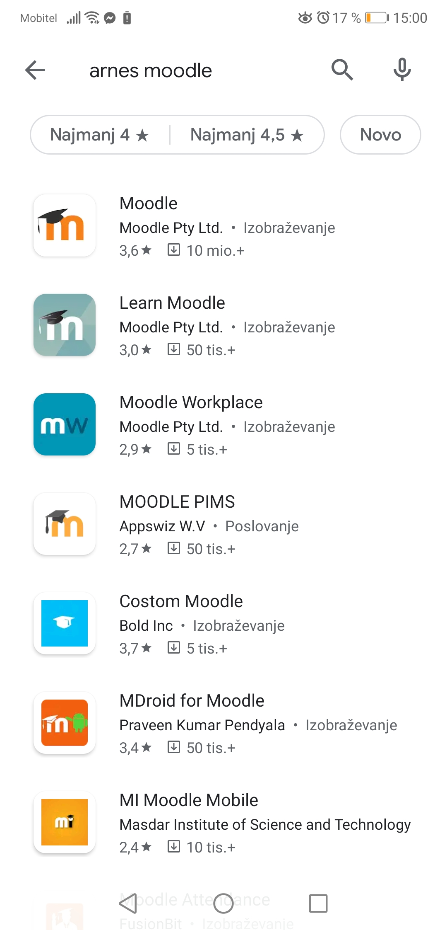
Prenos Moodle aplikacije

Slide 3
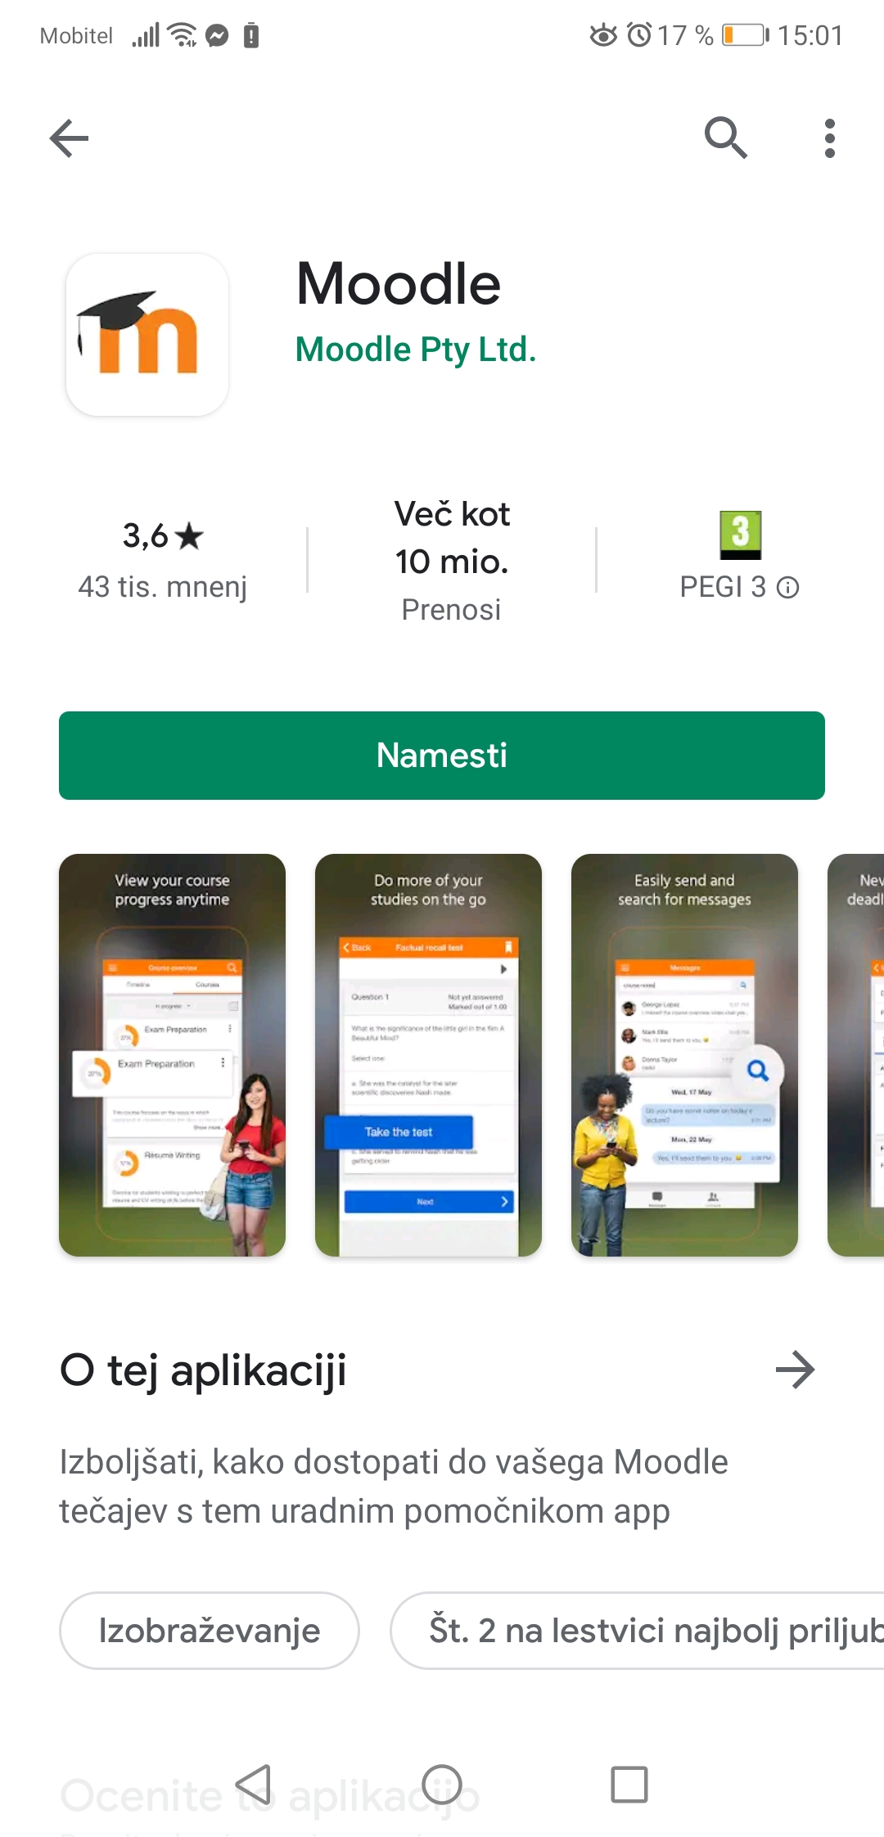
Prenos Moodle aplikacije

Slide 4
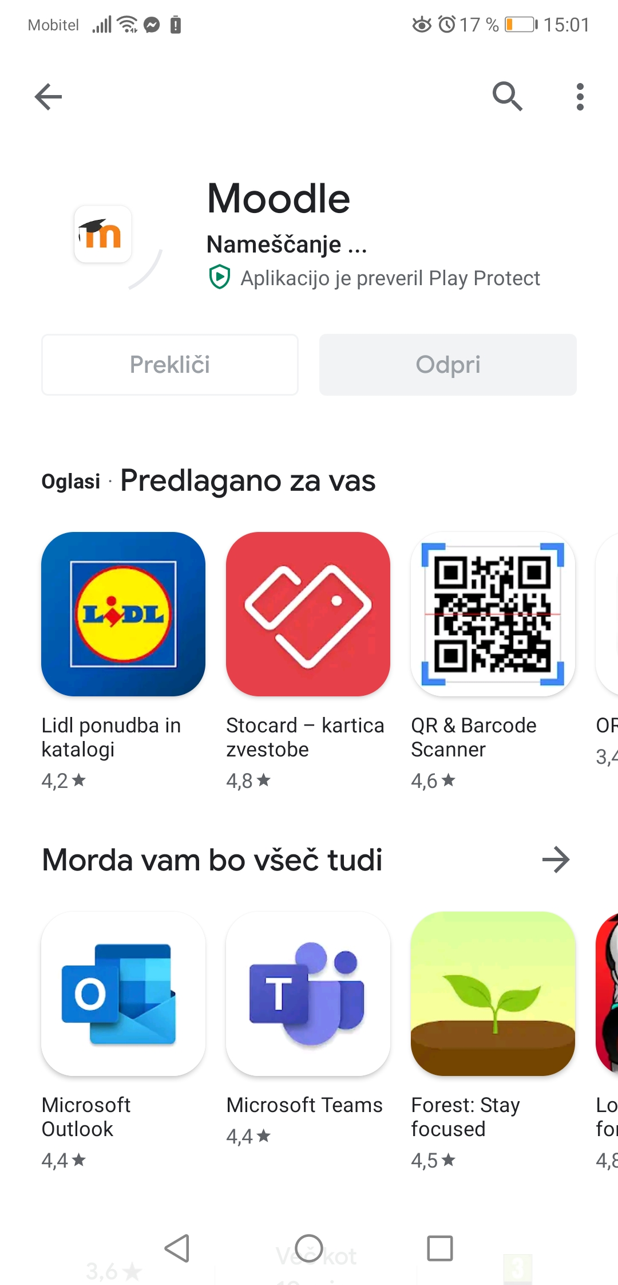
Prenos Moodle aplikacije

Slide 5
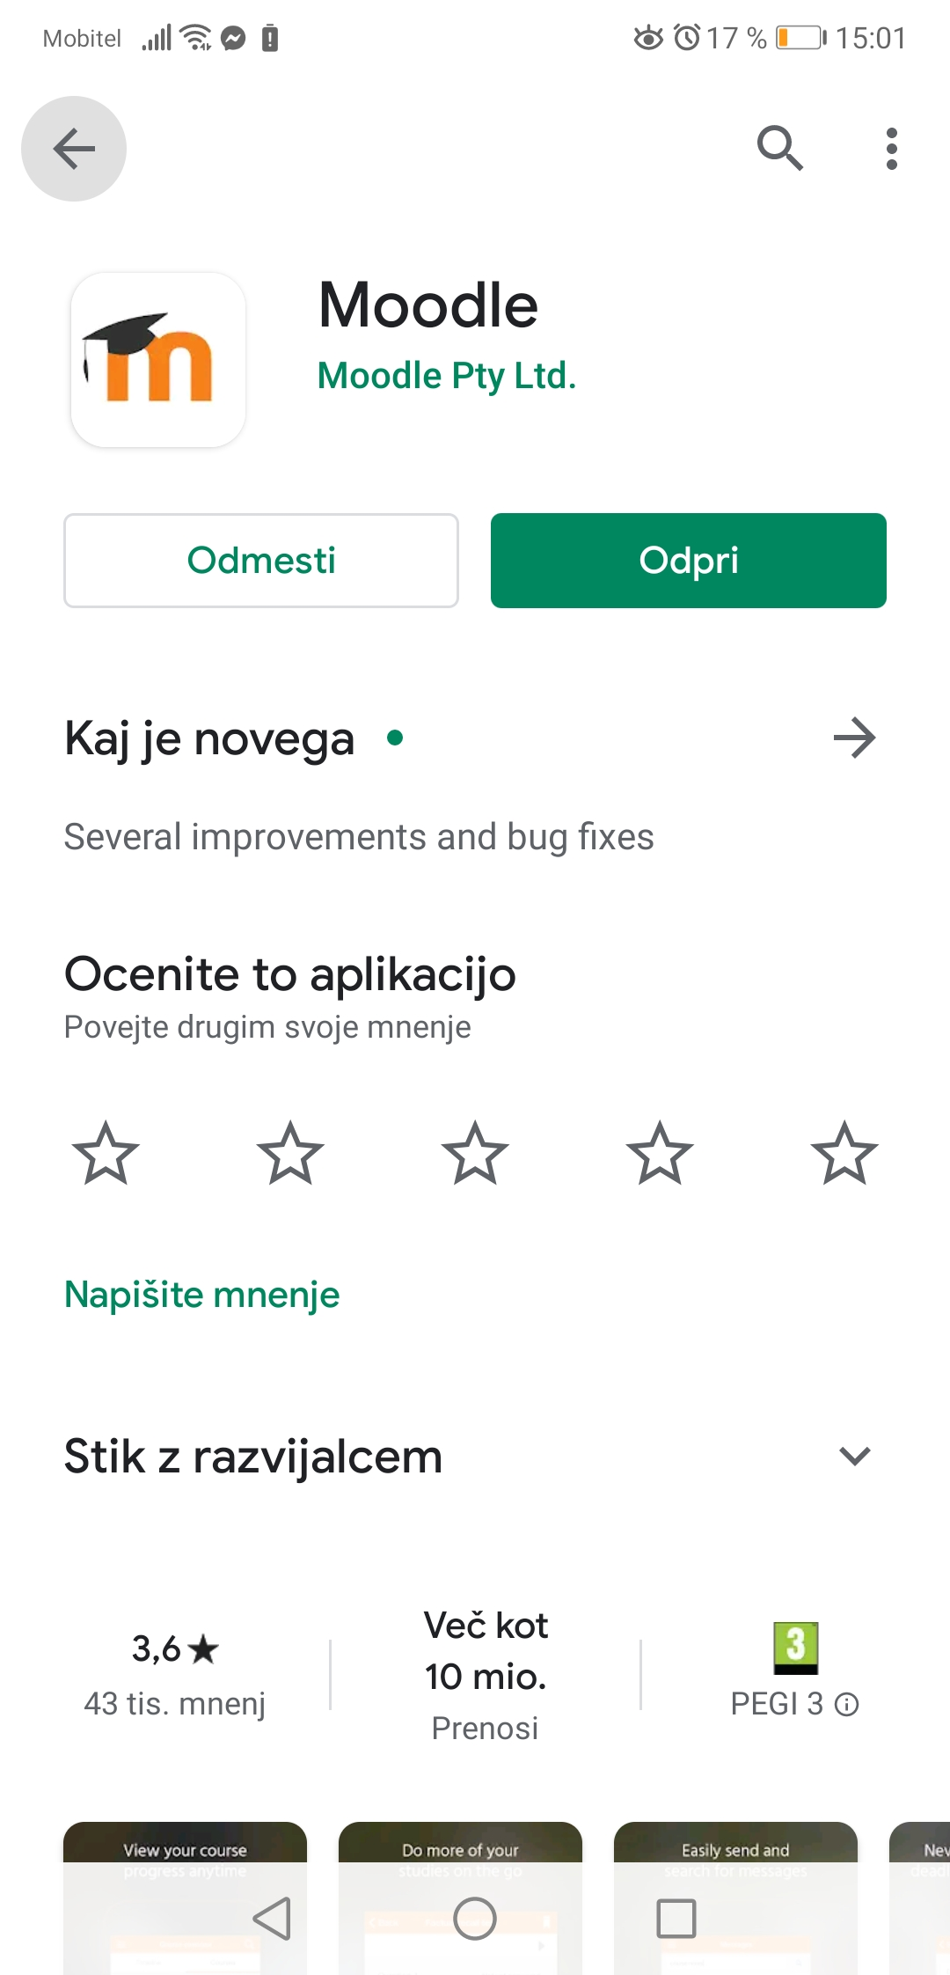
Prenos Moodle aplikacije

Slide 6
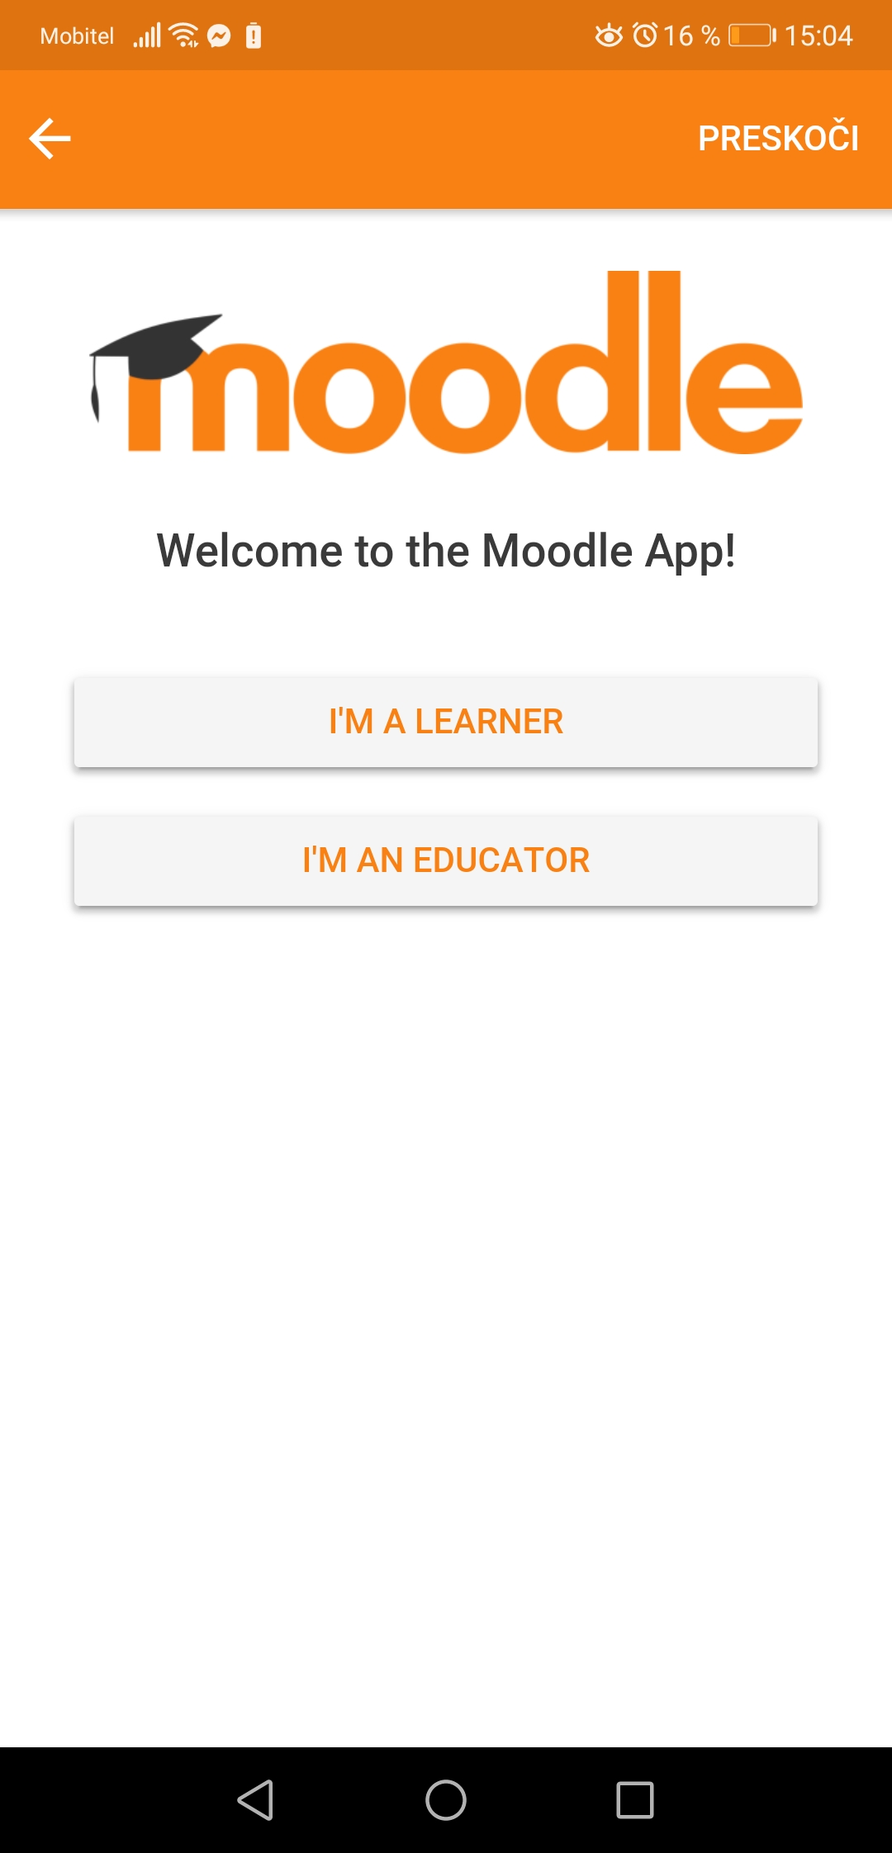
Vpis

Slide 7
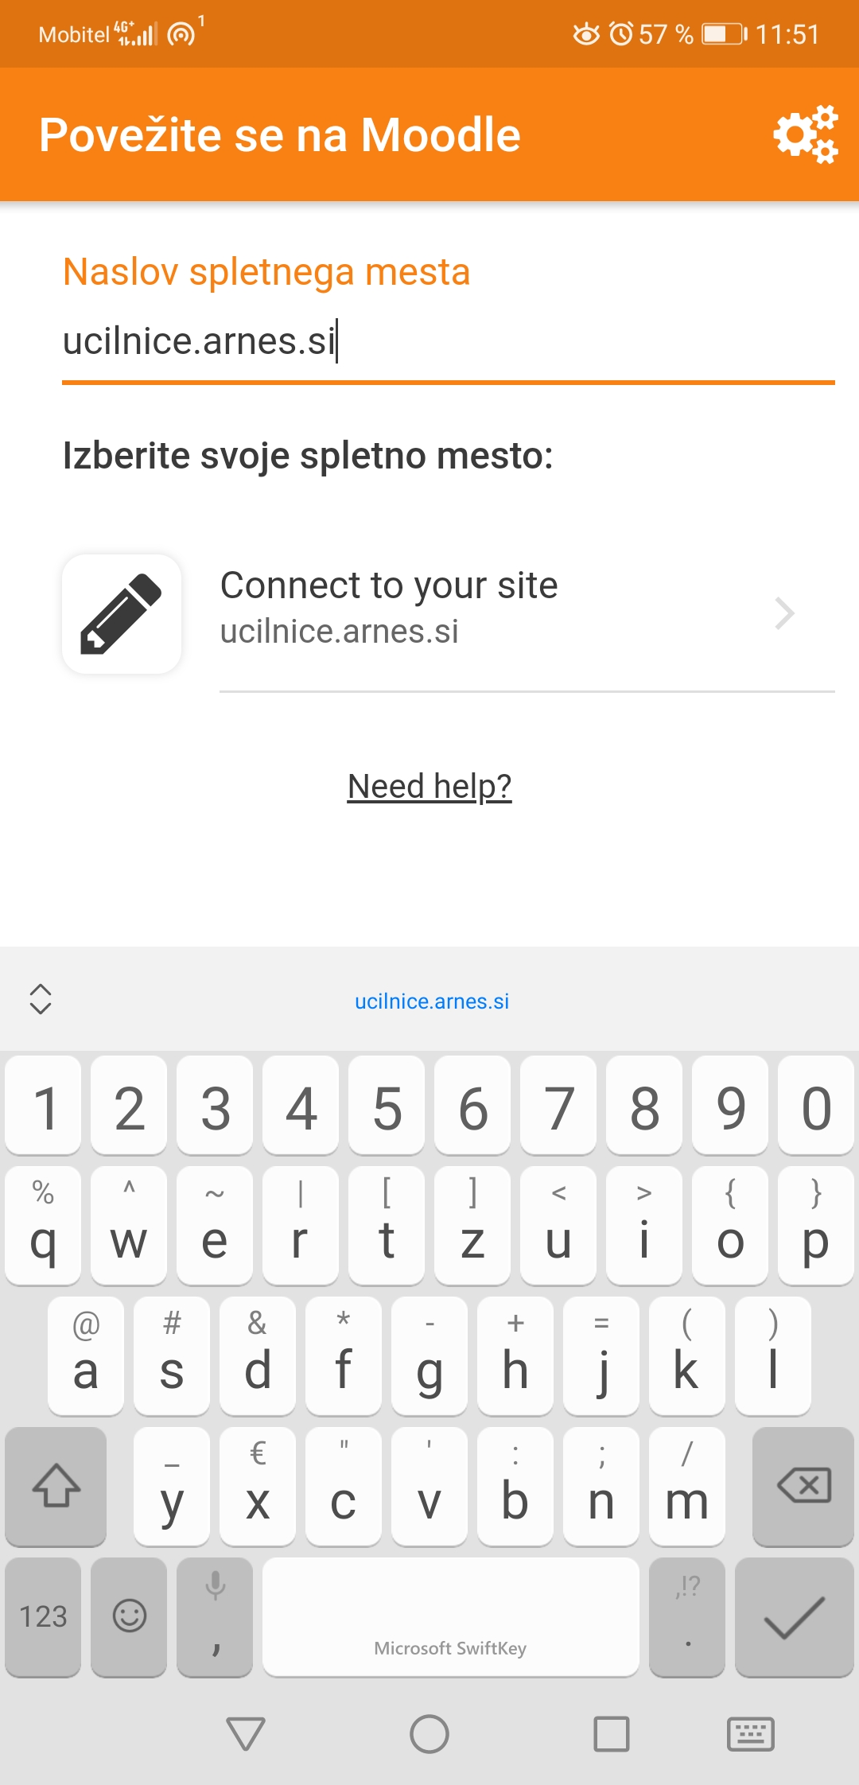
Vpis

Slide 8
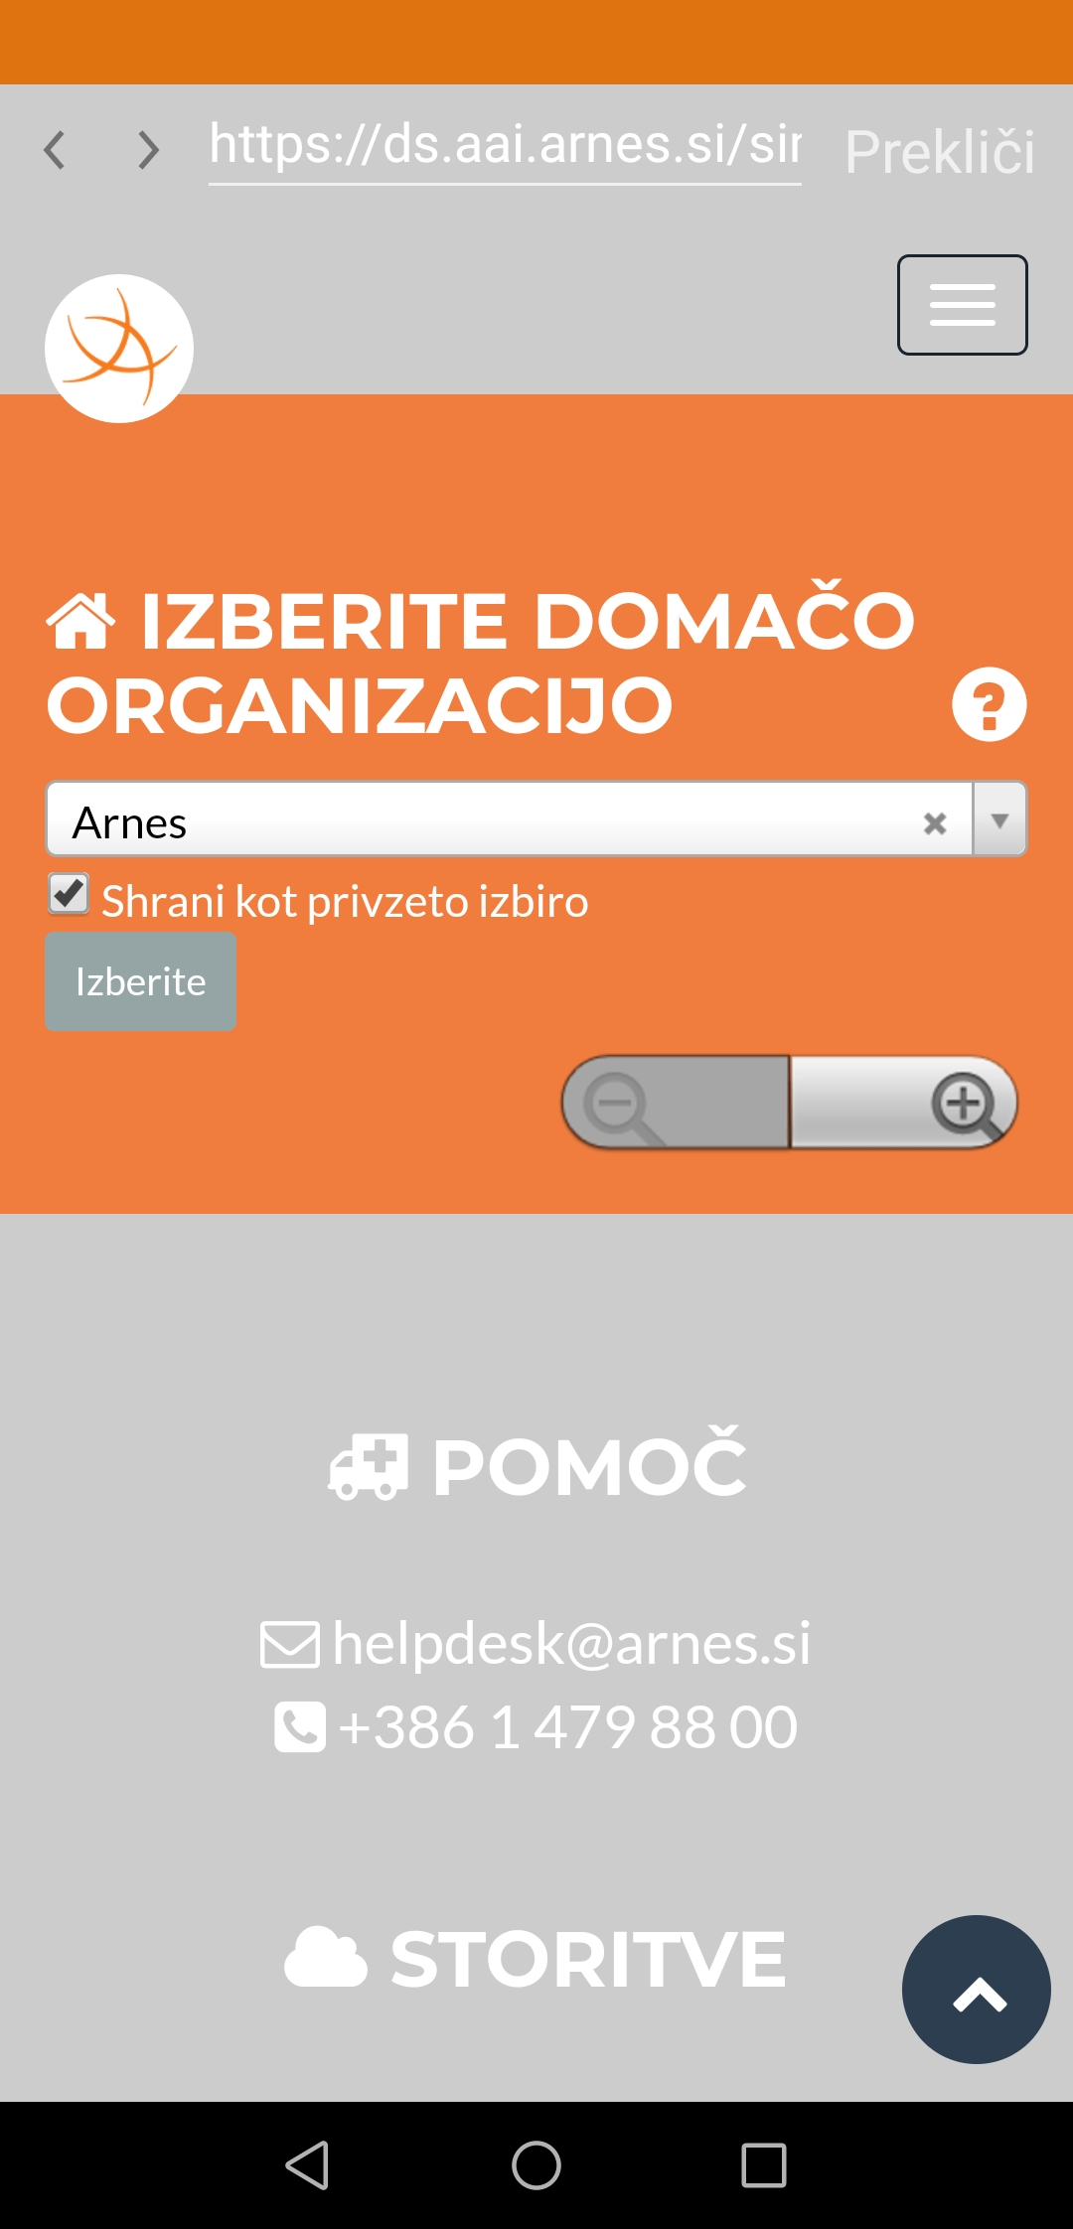
Vpis

Slide 9
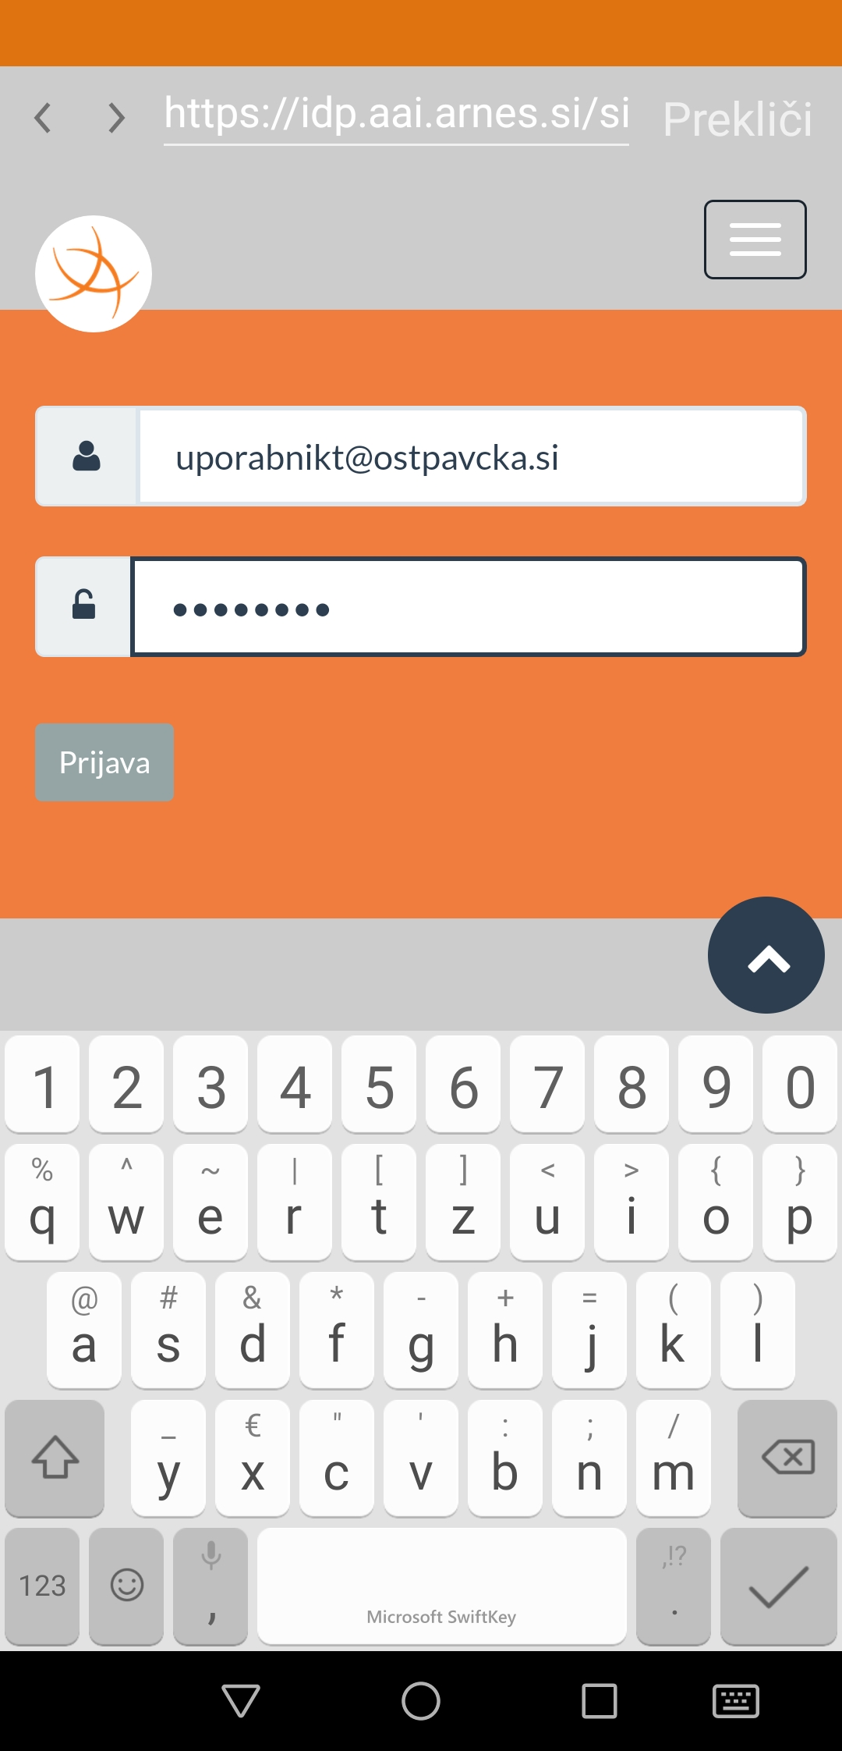
Vpis

Slide 10
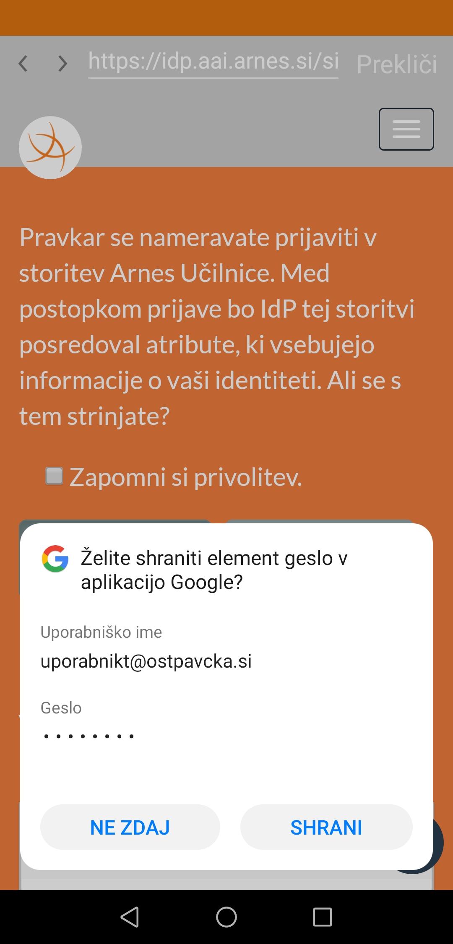
Vpis

Slide 11
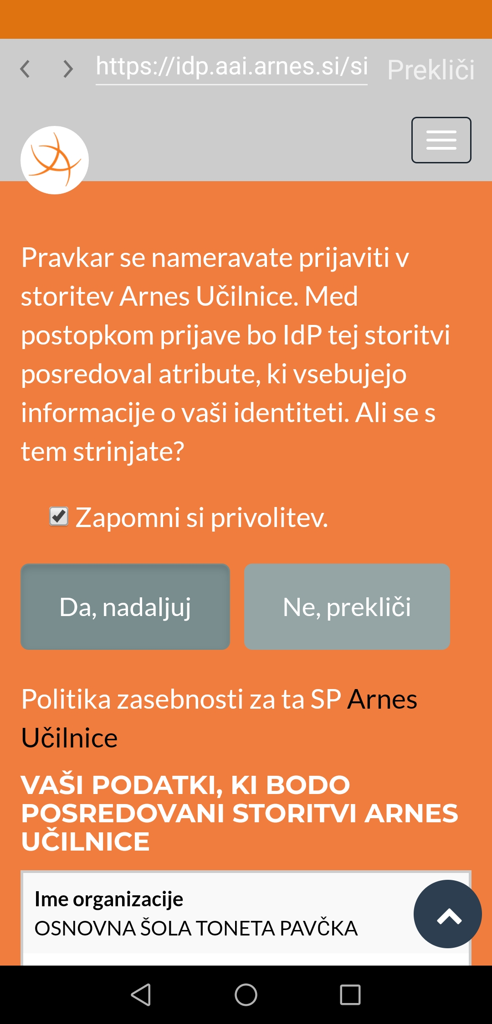
Vpis

Slide 12
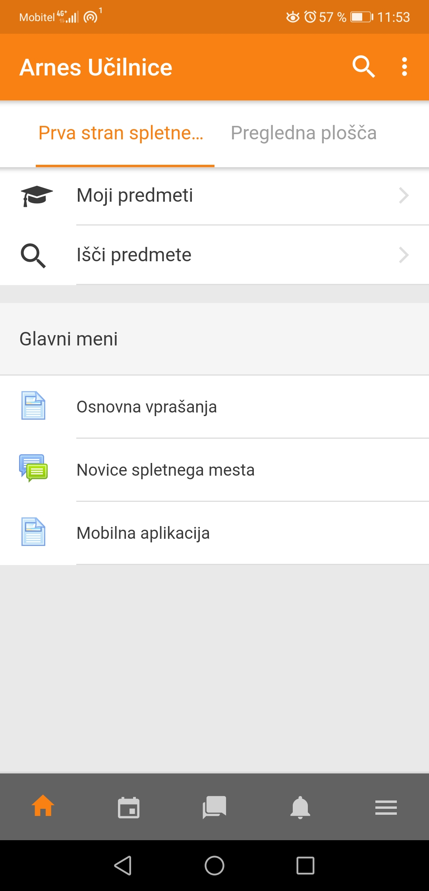
Iskanje učilnic

Slide 13
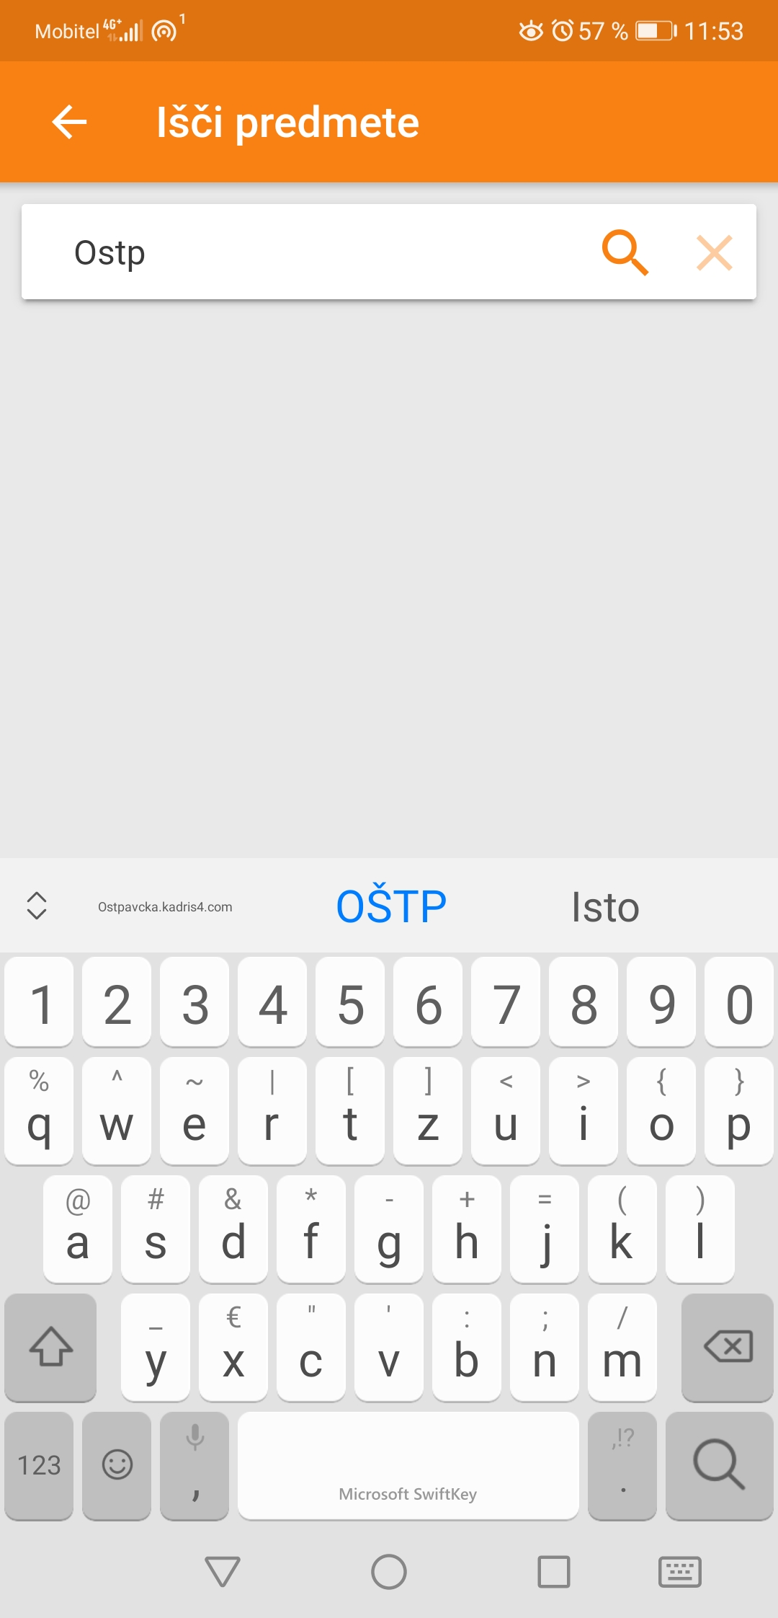
Iskanje učilnic

Slide 14
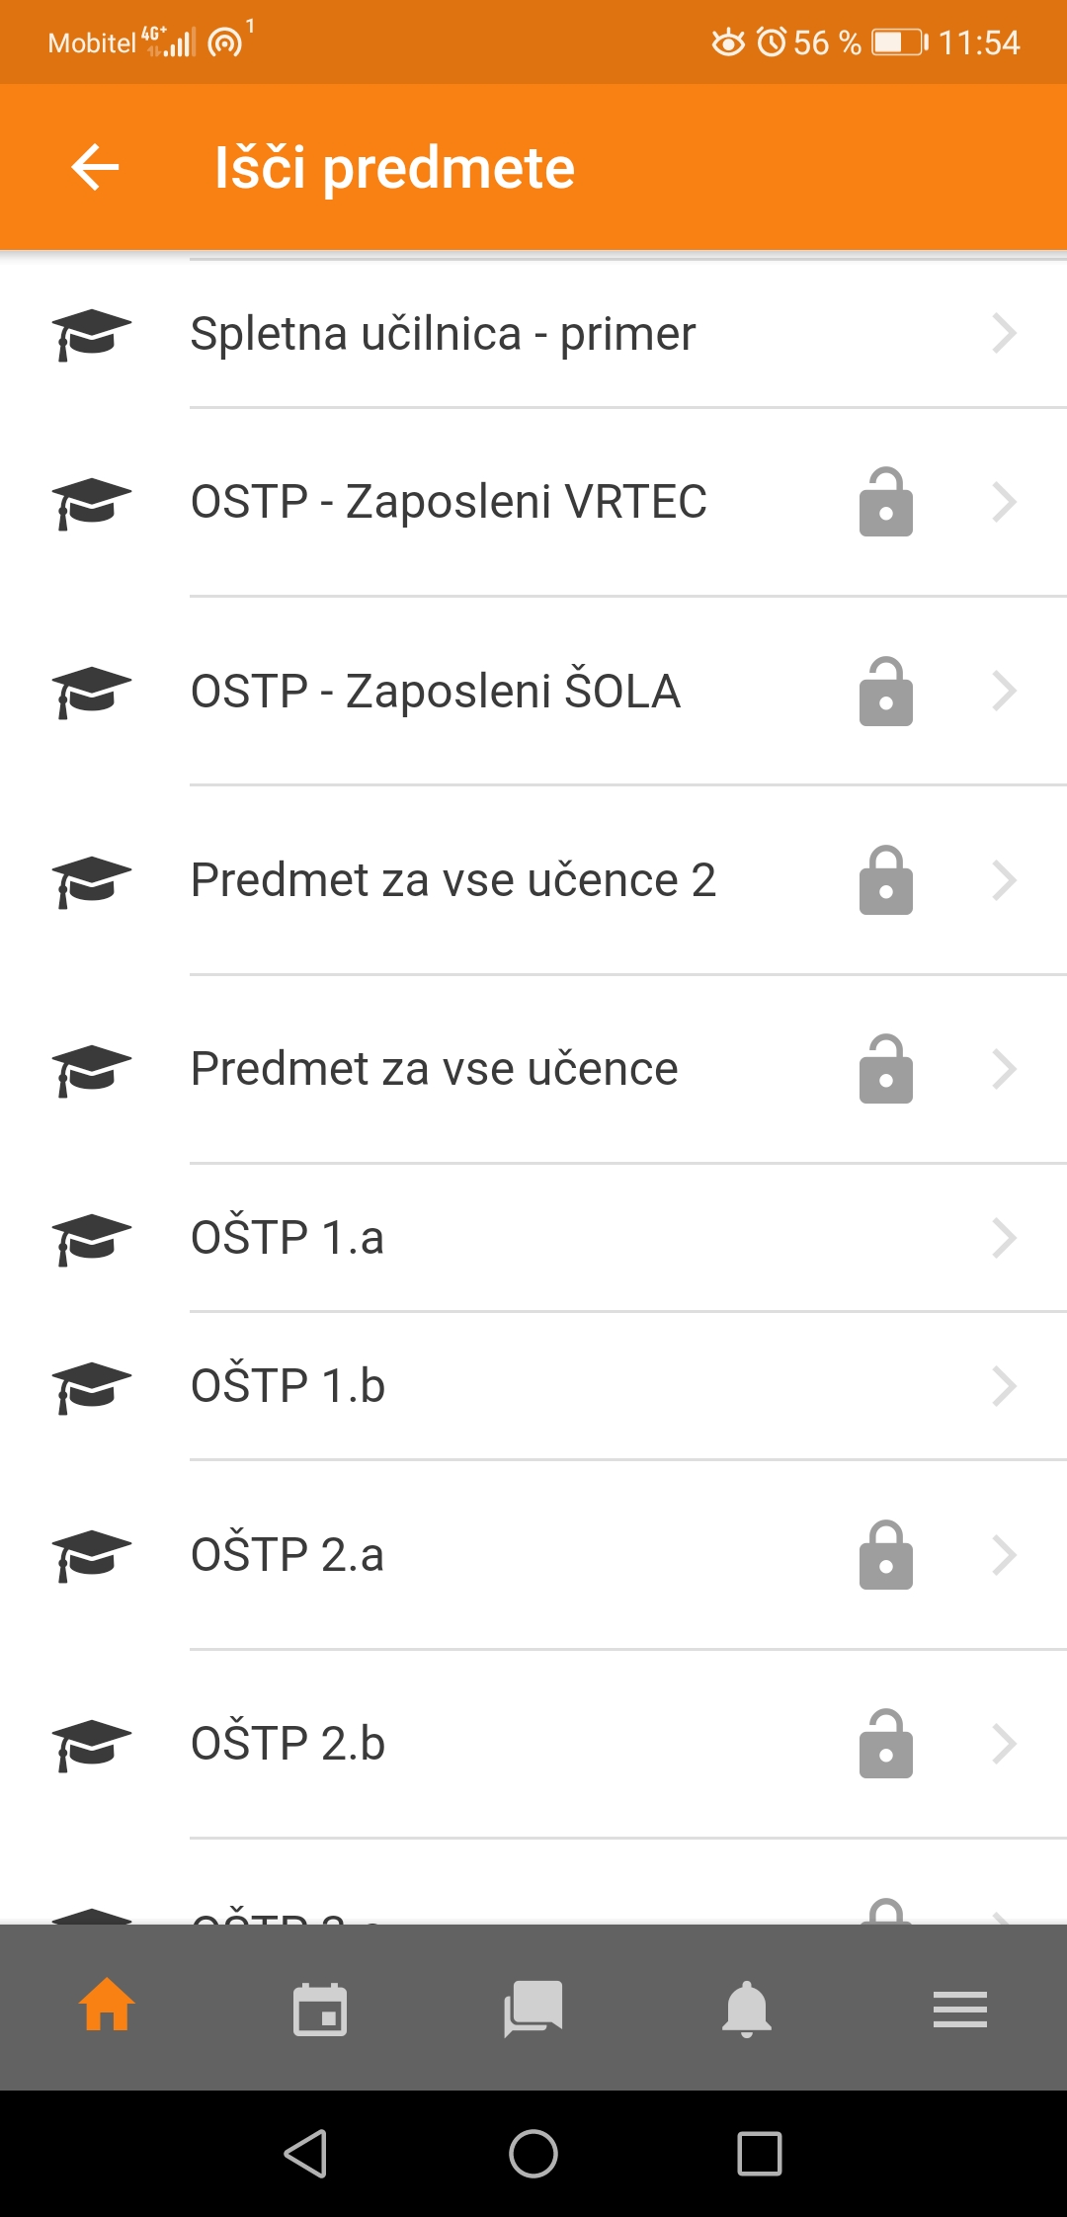
Vpis v učilnico

Slide 15
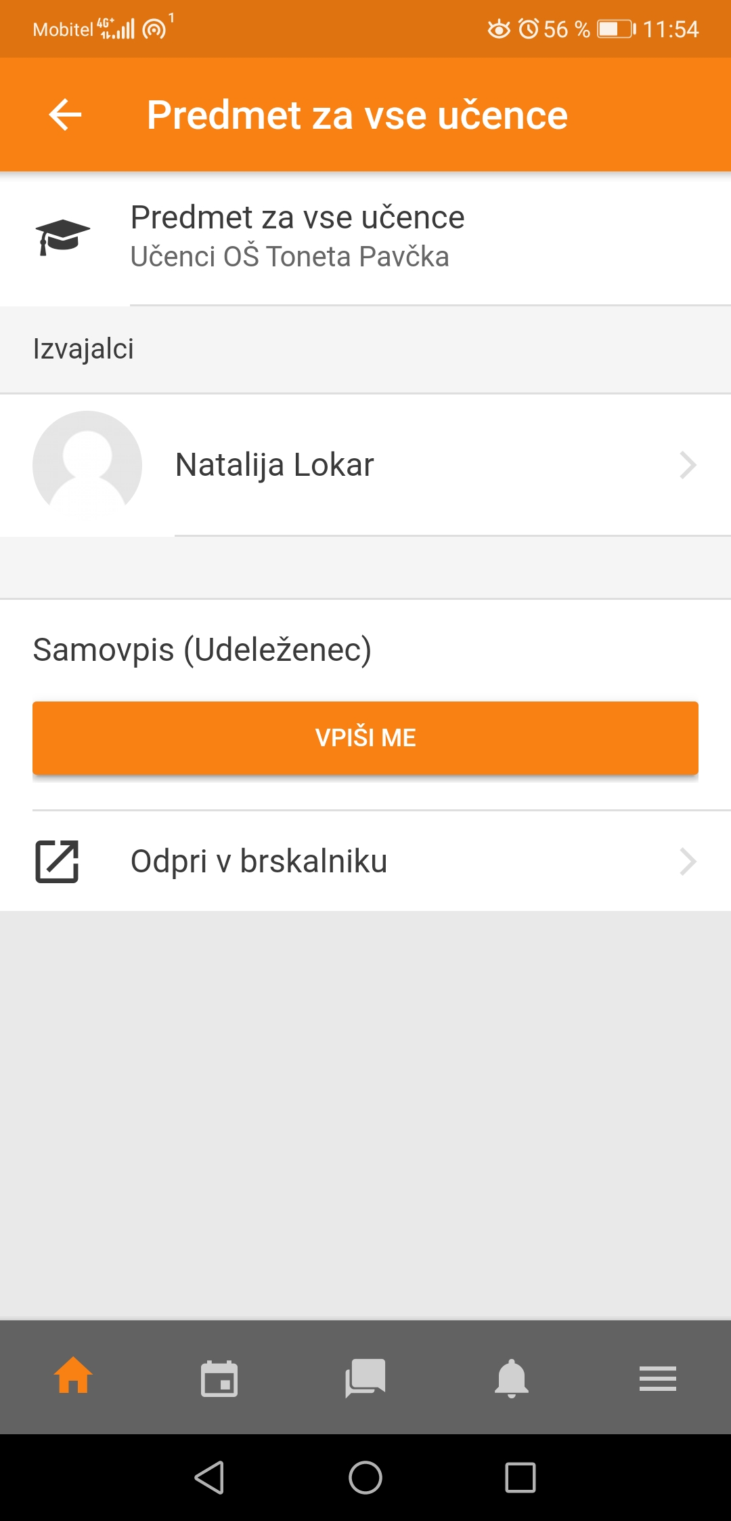
Vpis v učilnico

Slide 16
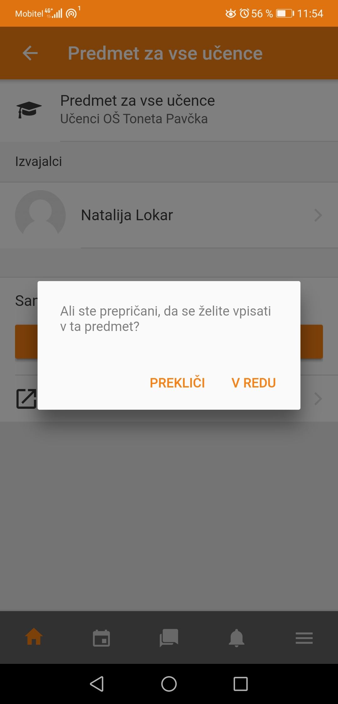
Vpis v učilnico

Slide 17
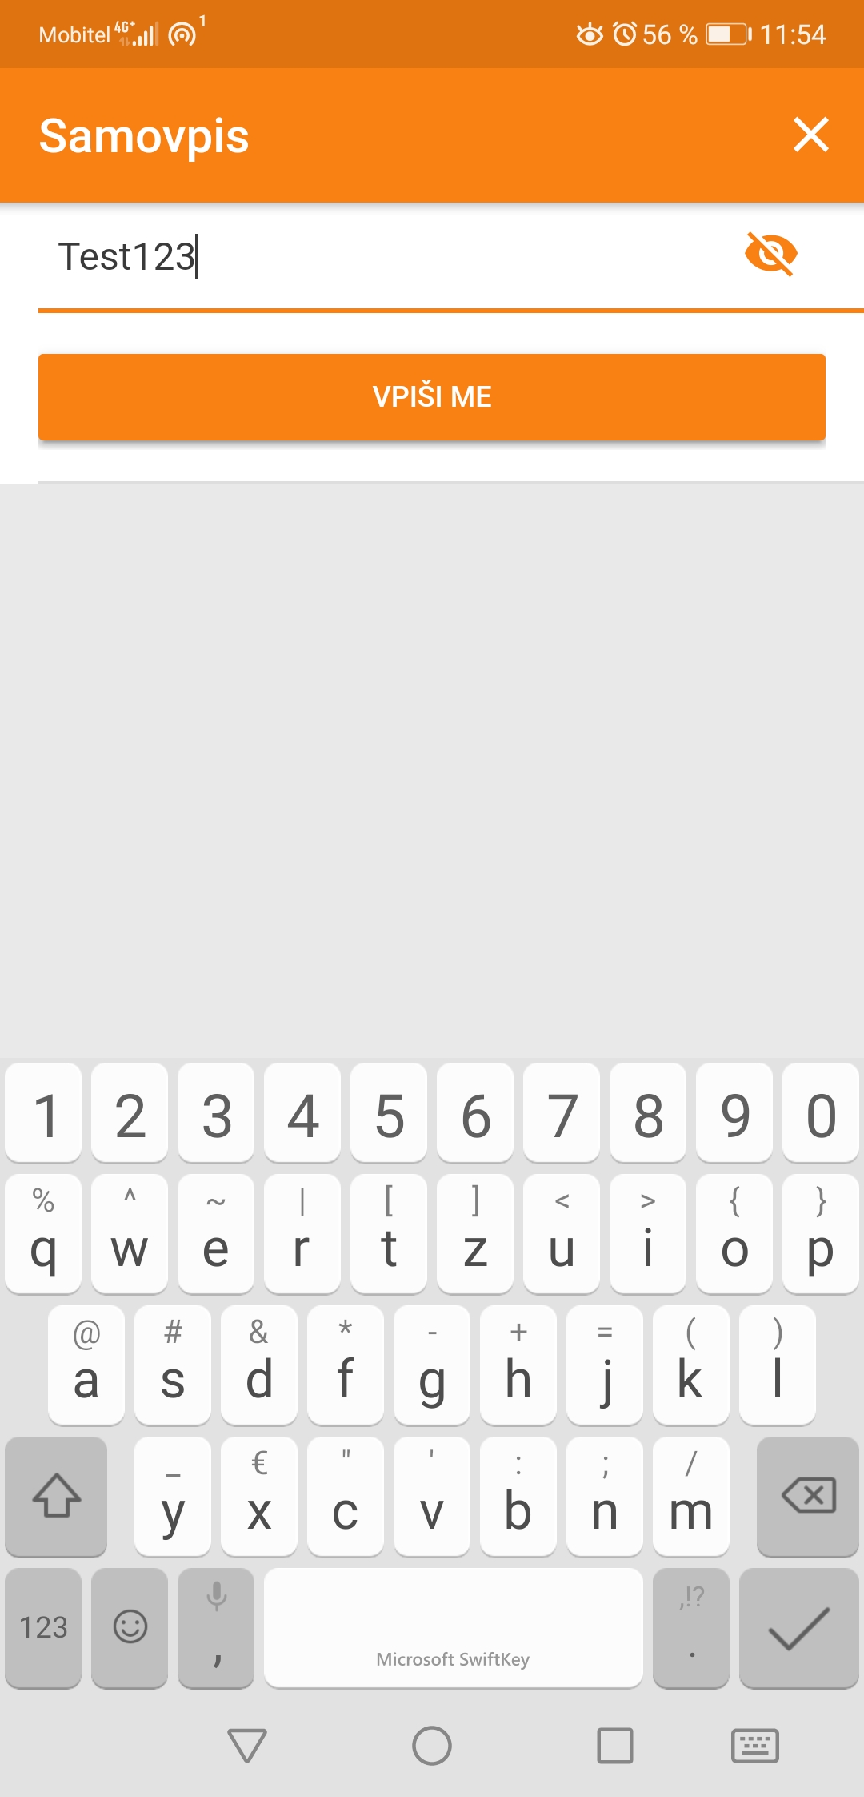
Vpis v učilnico
Pravilno geslo za vstop v to spletno učilnico je:
ostp2020

Slide 18
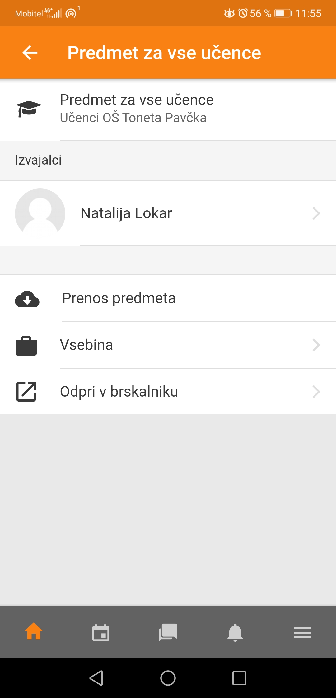
Navigacija po spletni učilnici

Slide 19
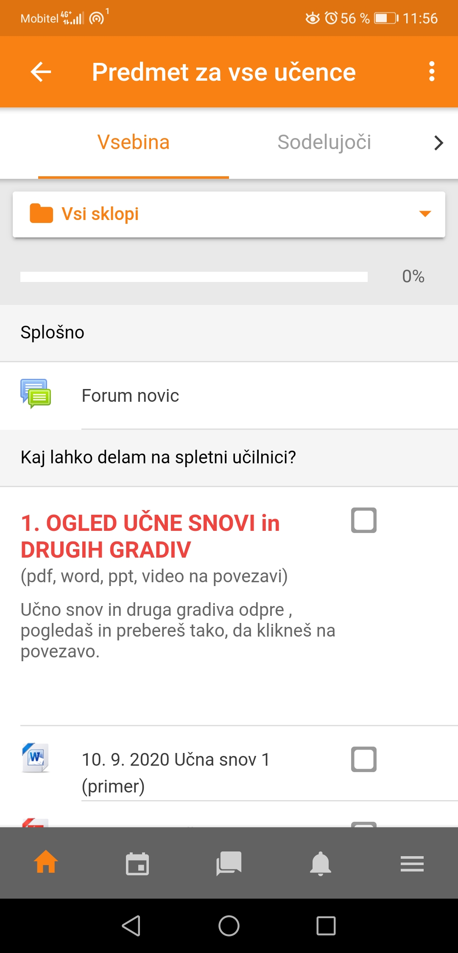
Navigacija po spletni učilnici

Slide 20
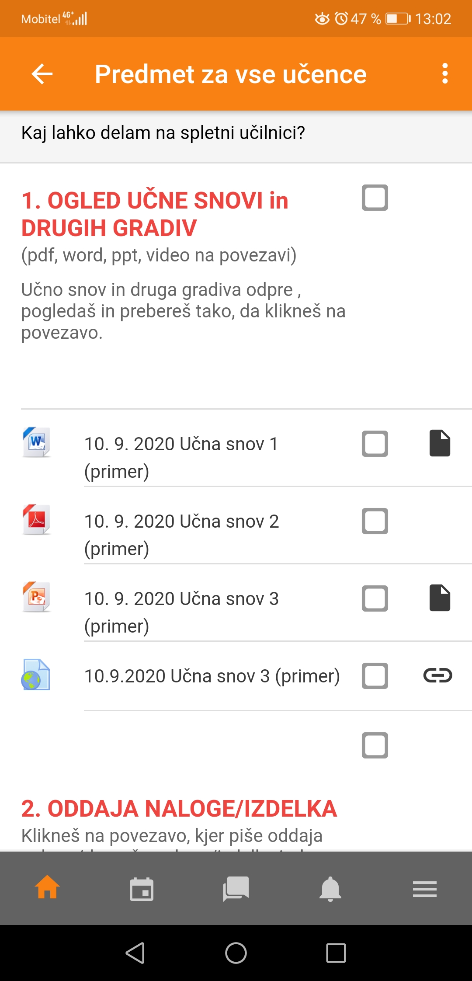
Ogled učne snovi

Slide 21
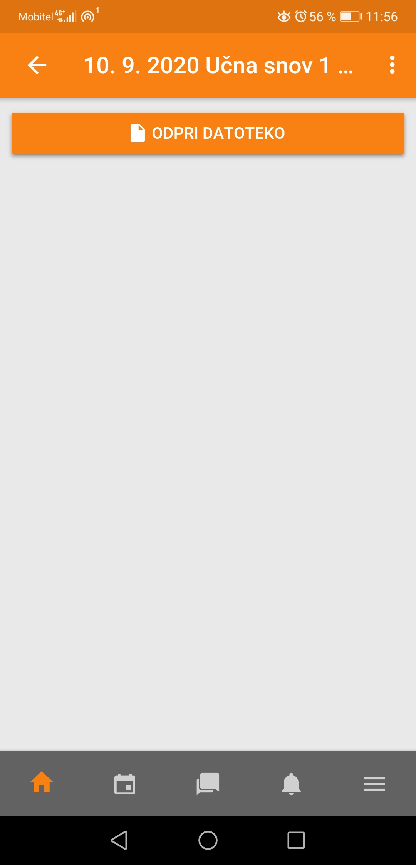
Ogled učne snovi

Slide 22
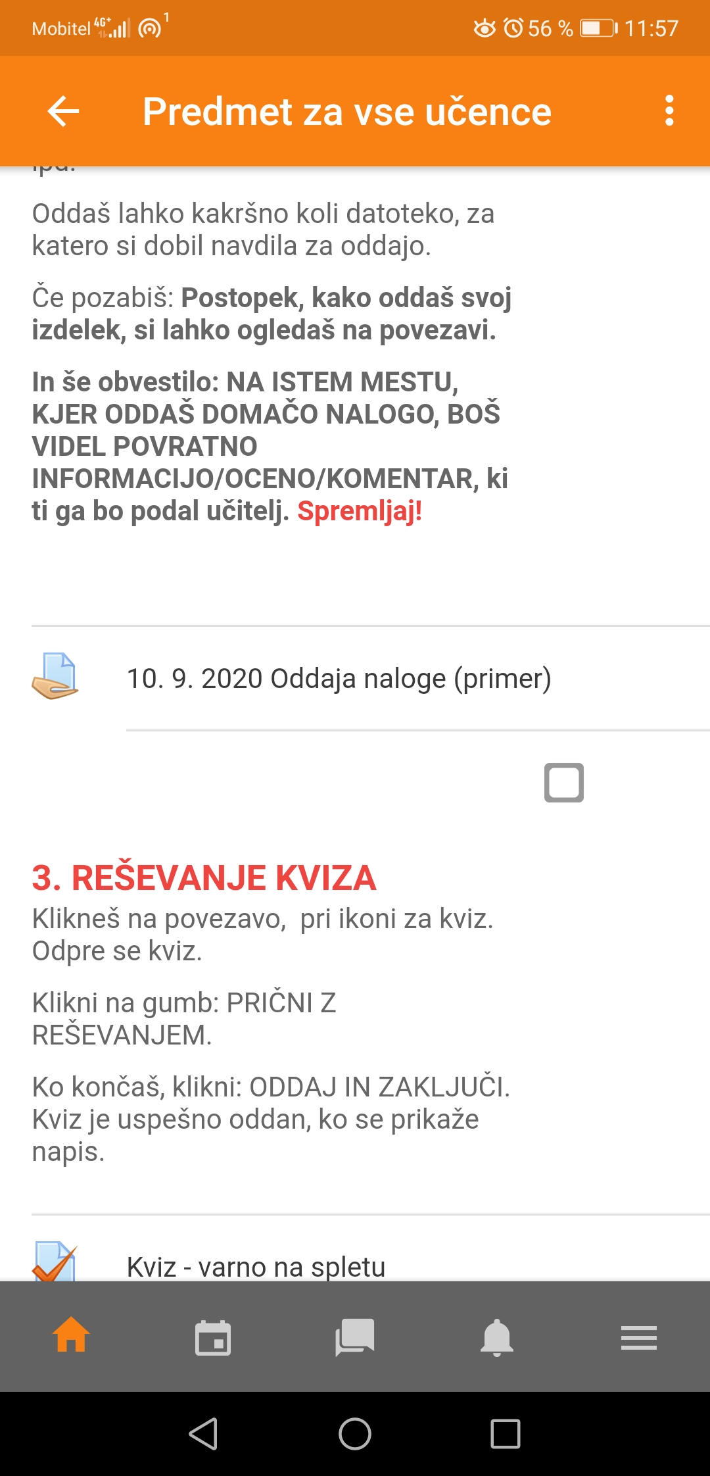
Oddaja domače naloge

Slide 23
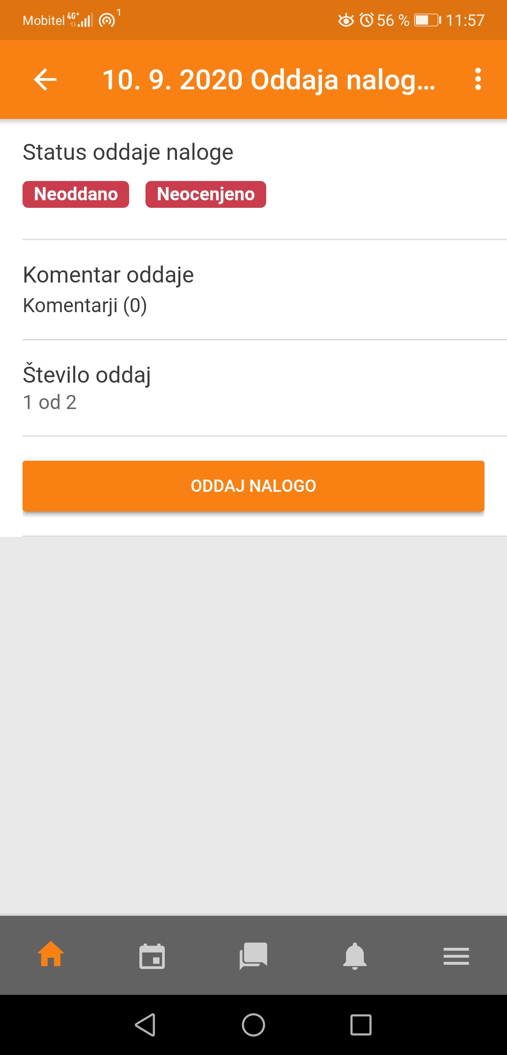
Oddaja domače naloge

Slide 24
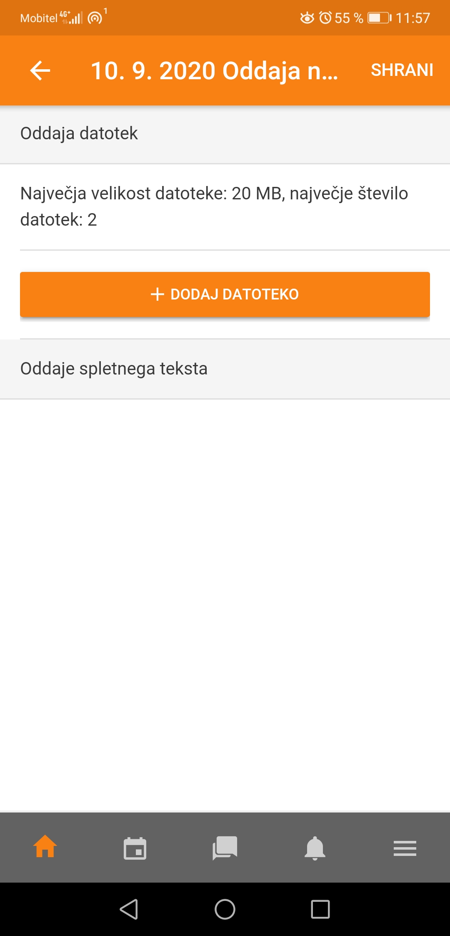
Oddaja domače naloge

Slide 25
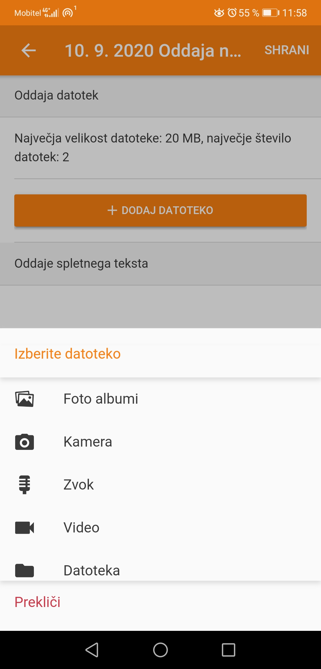
Oddaja domače naloge

Slide 26
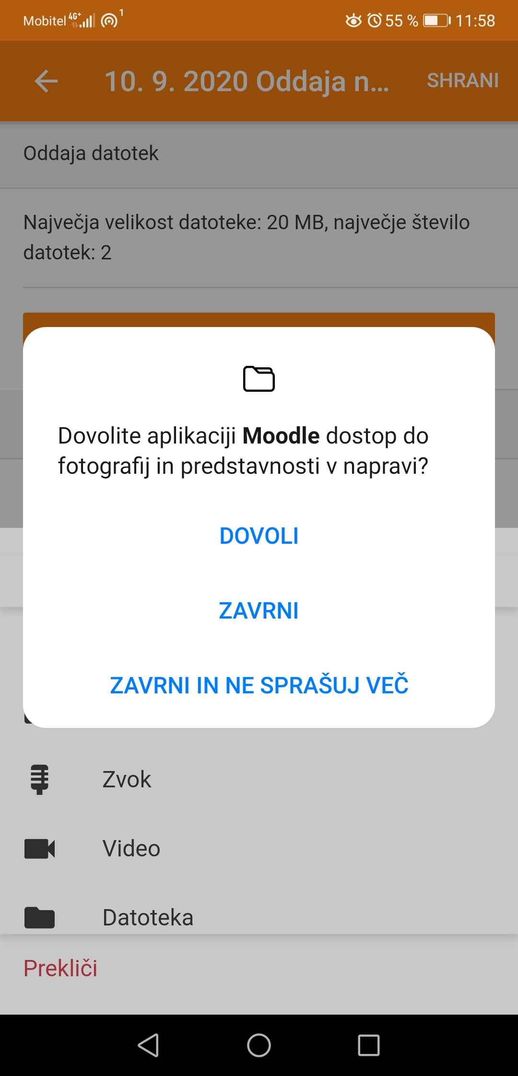
Oddaja domače naloge

Slide 27
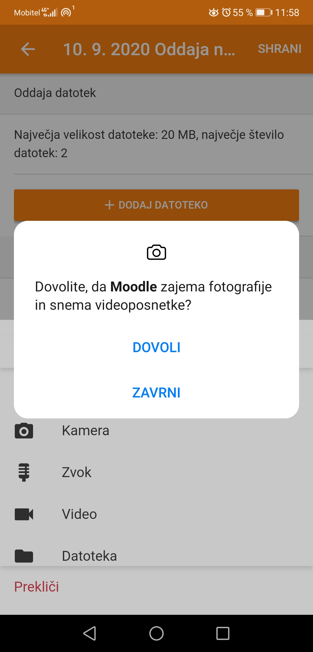
Oddaja domače naloge

Slide 28
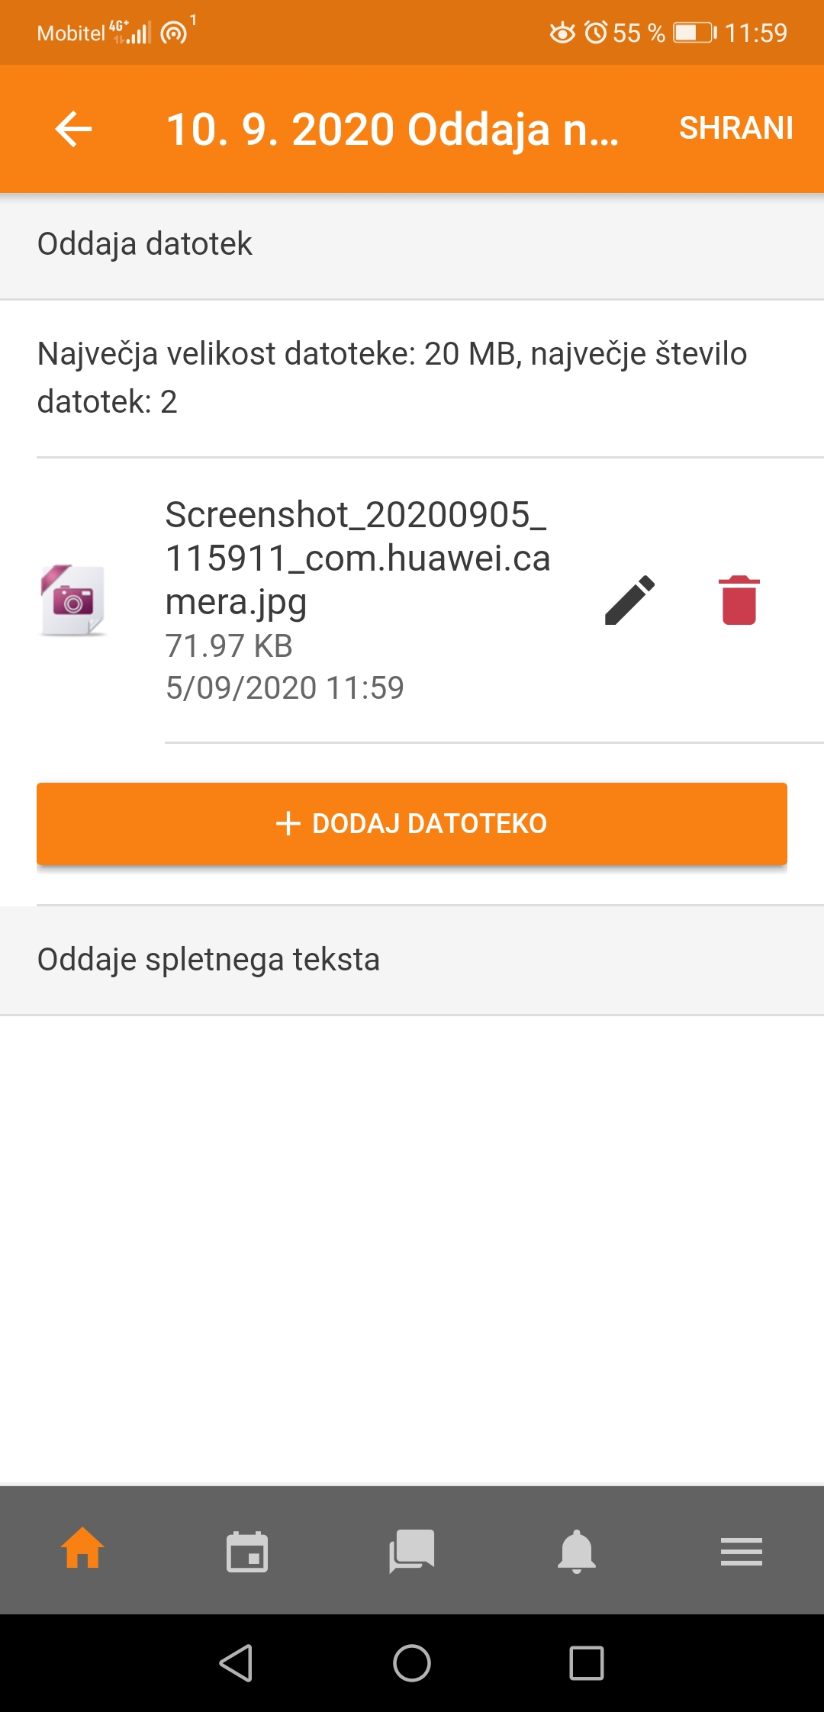
Oddaja domače naloge

Slide 29
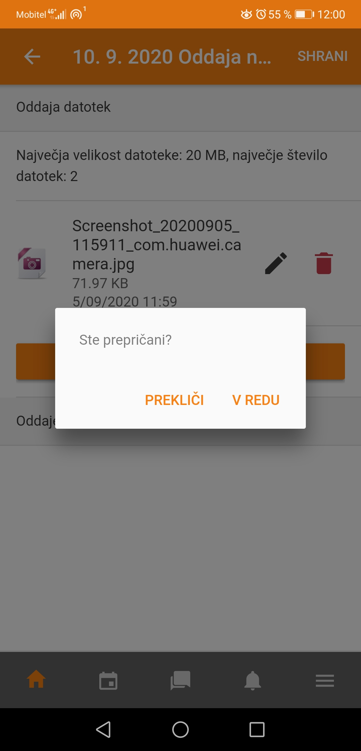
Oddaja domače naloge

Slide 30
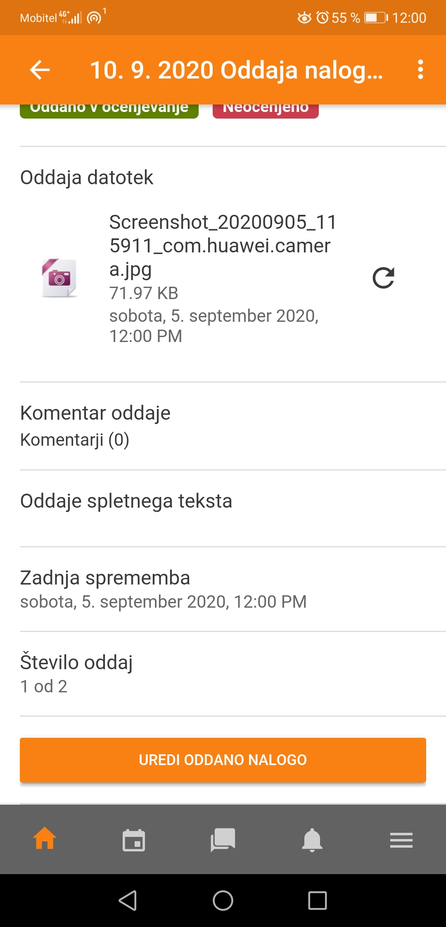
Oddaja domače naloge

Slide 31
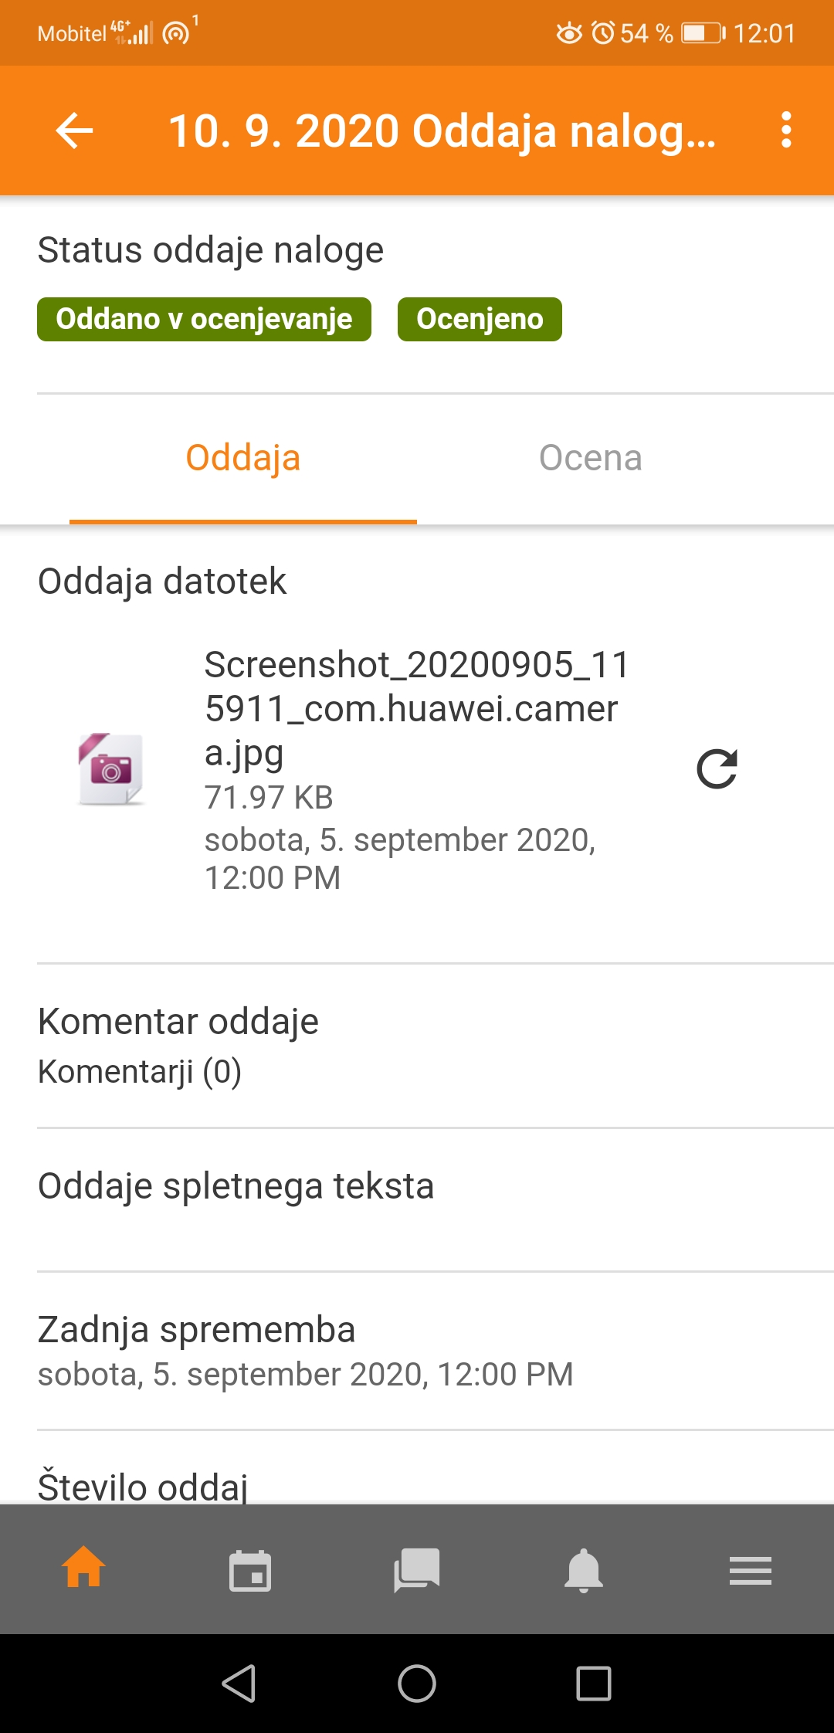
Kako pogledam oceno in komentar DN?

Slide 32
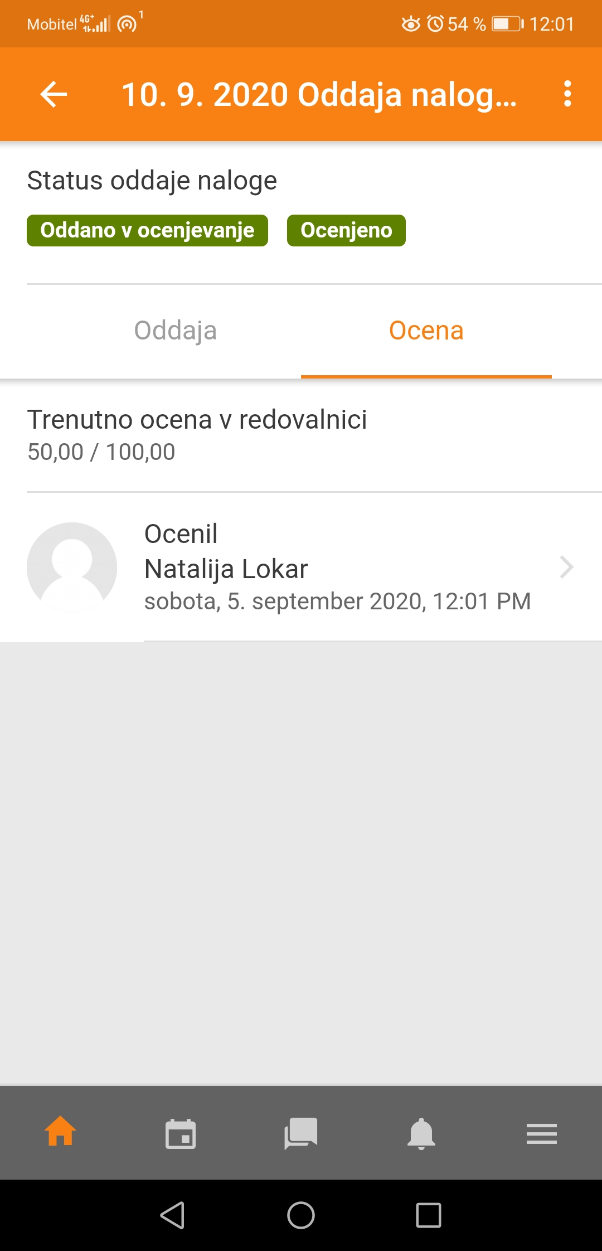
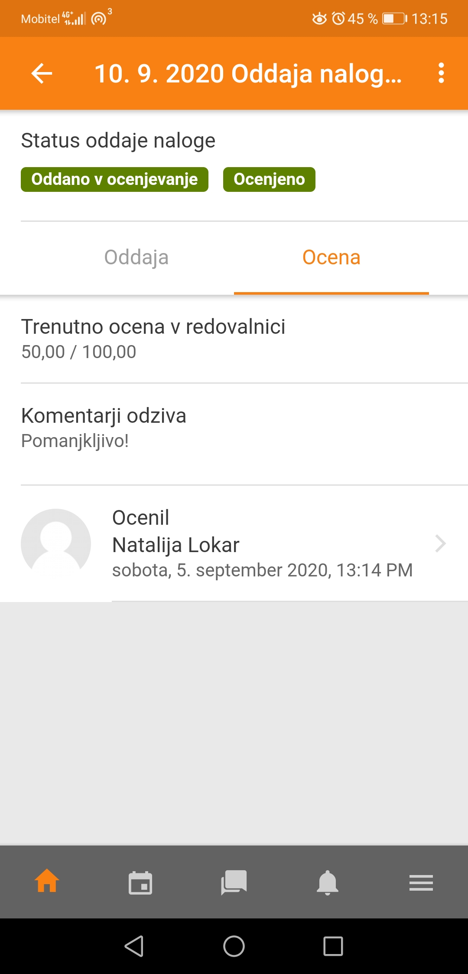
Kako pogledam oceno in komentar DN?

Slide 33
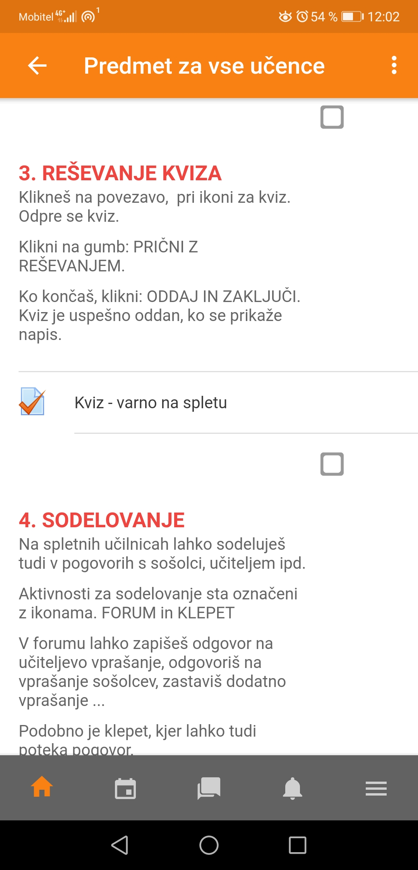
Reševanje kviza

Slide 34
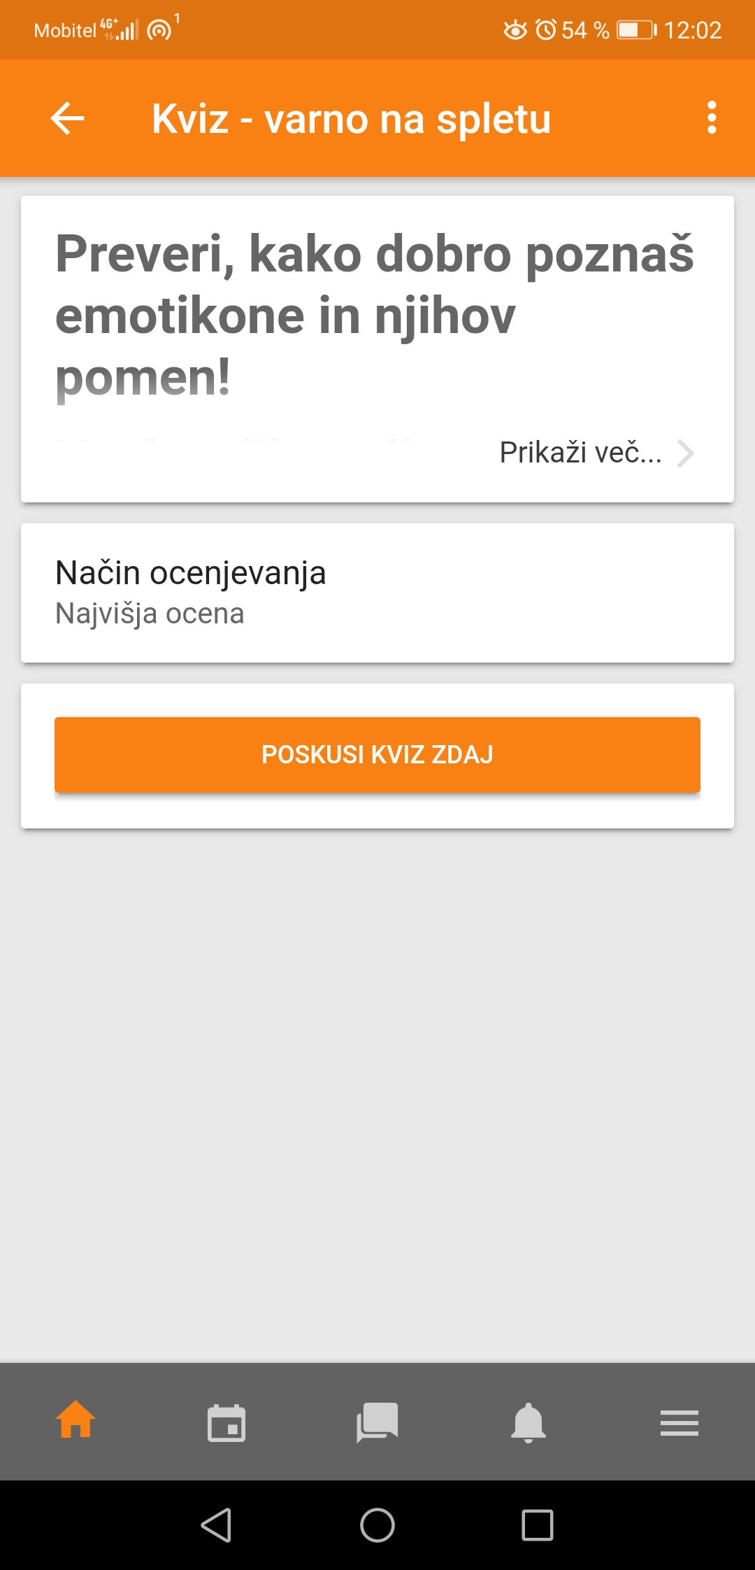
Reševanje kviza

Slide 35
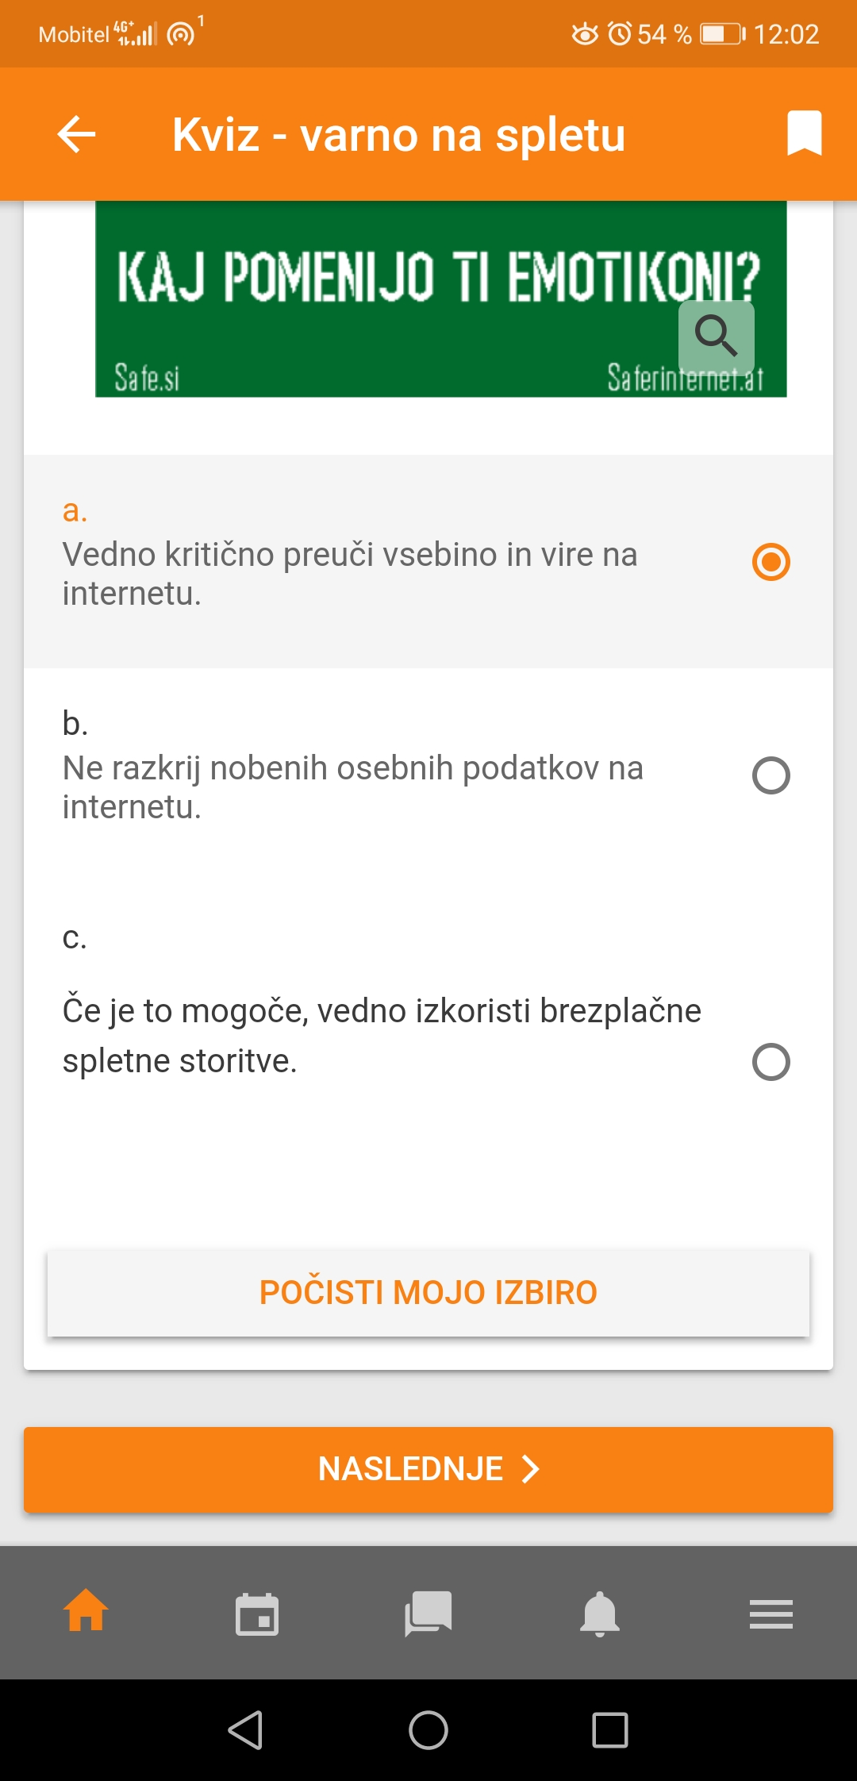
Reševanje kviza

Slide 36
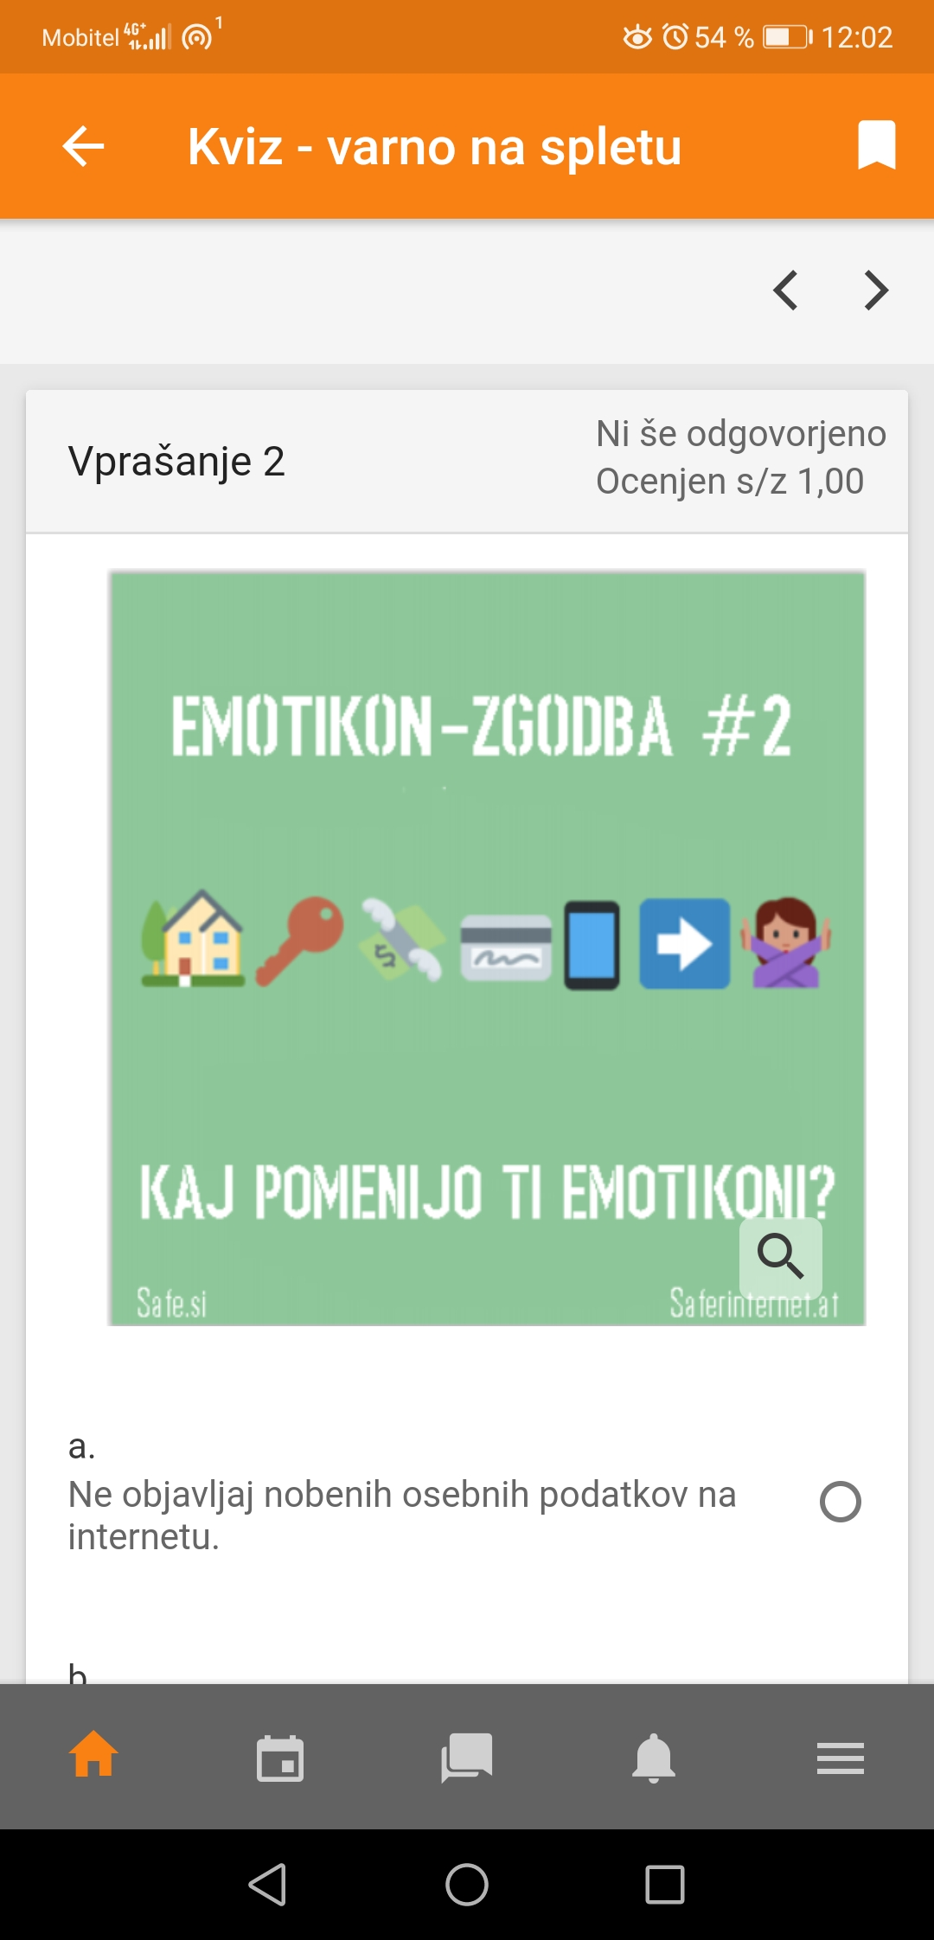
Reševanje kviza

Slide 37
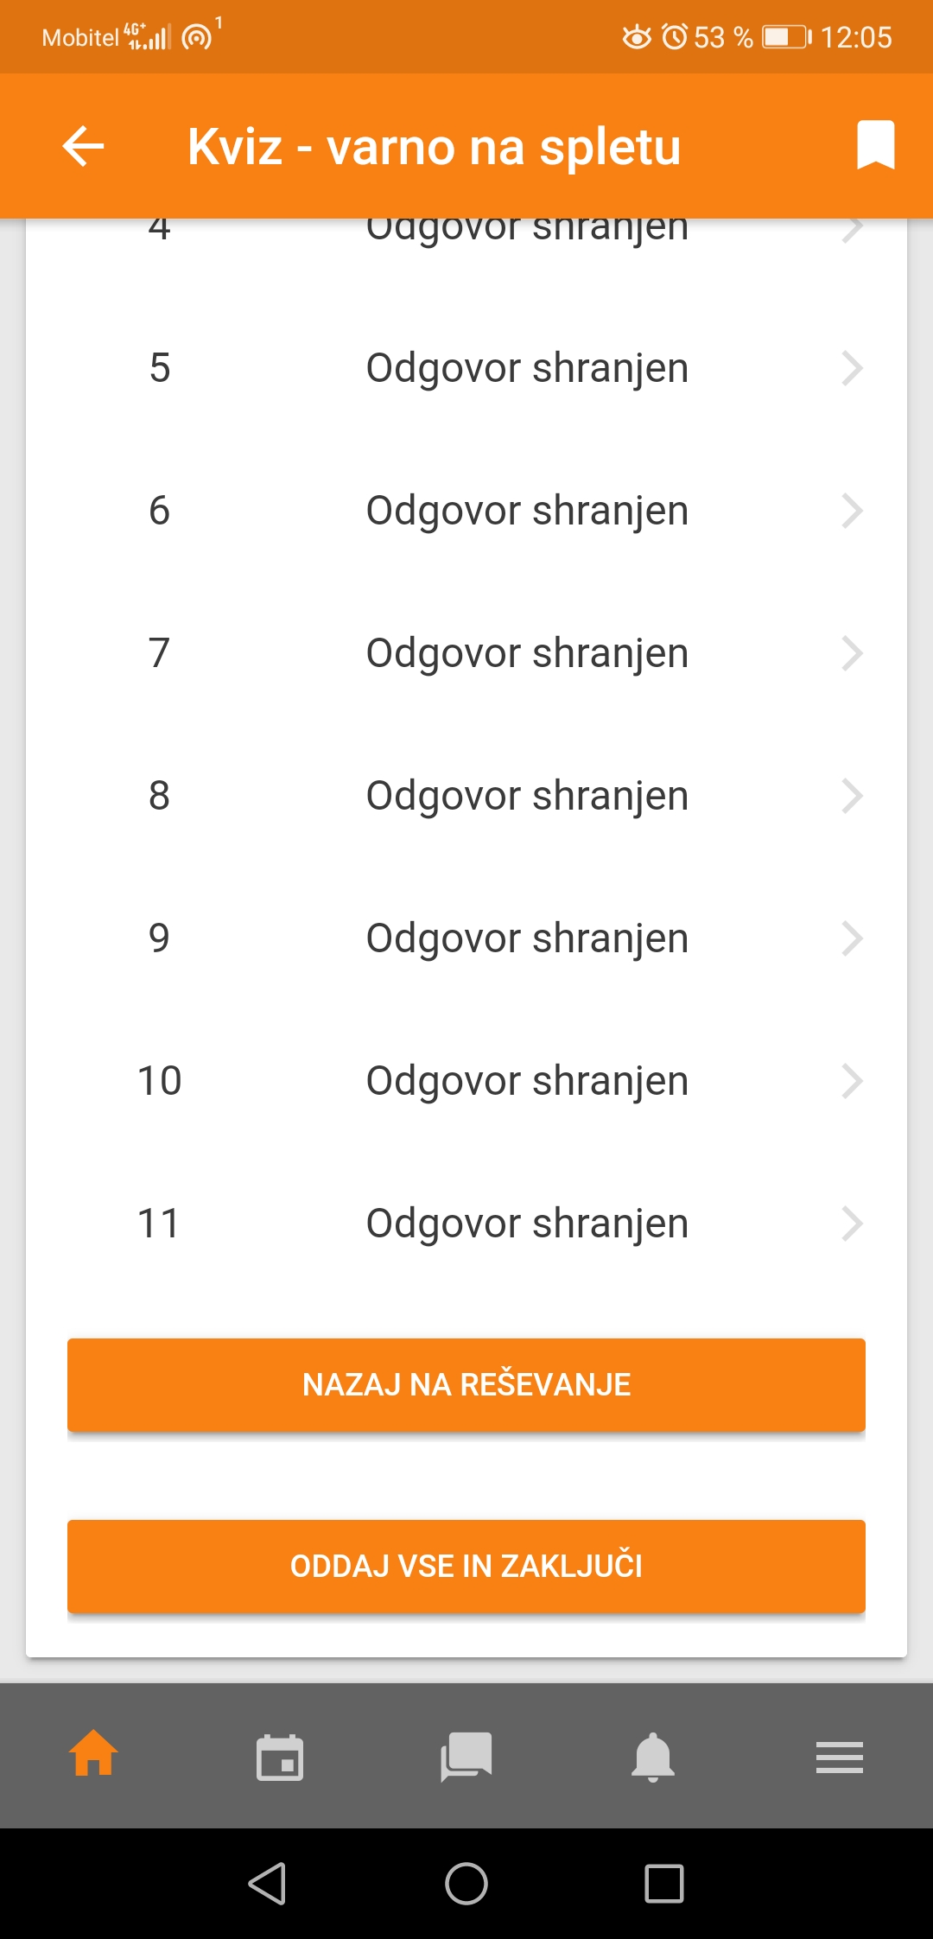
Reševanje kviza

Slide 38
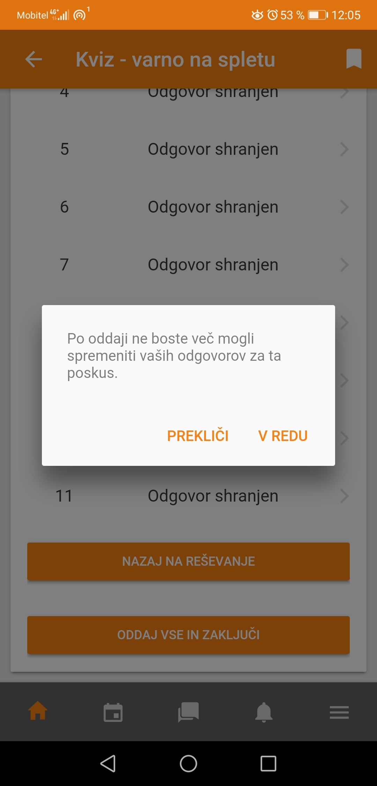
Reševanje kviza

Slide 39
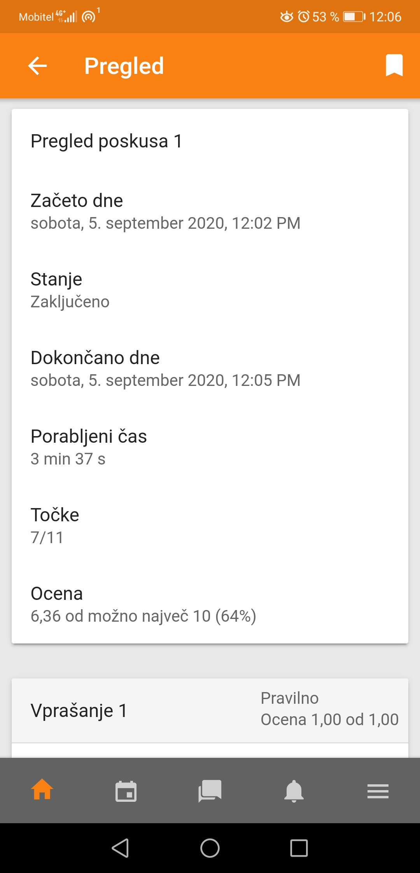
Reševanje kviza

Slide 40
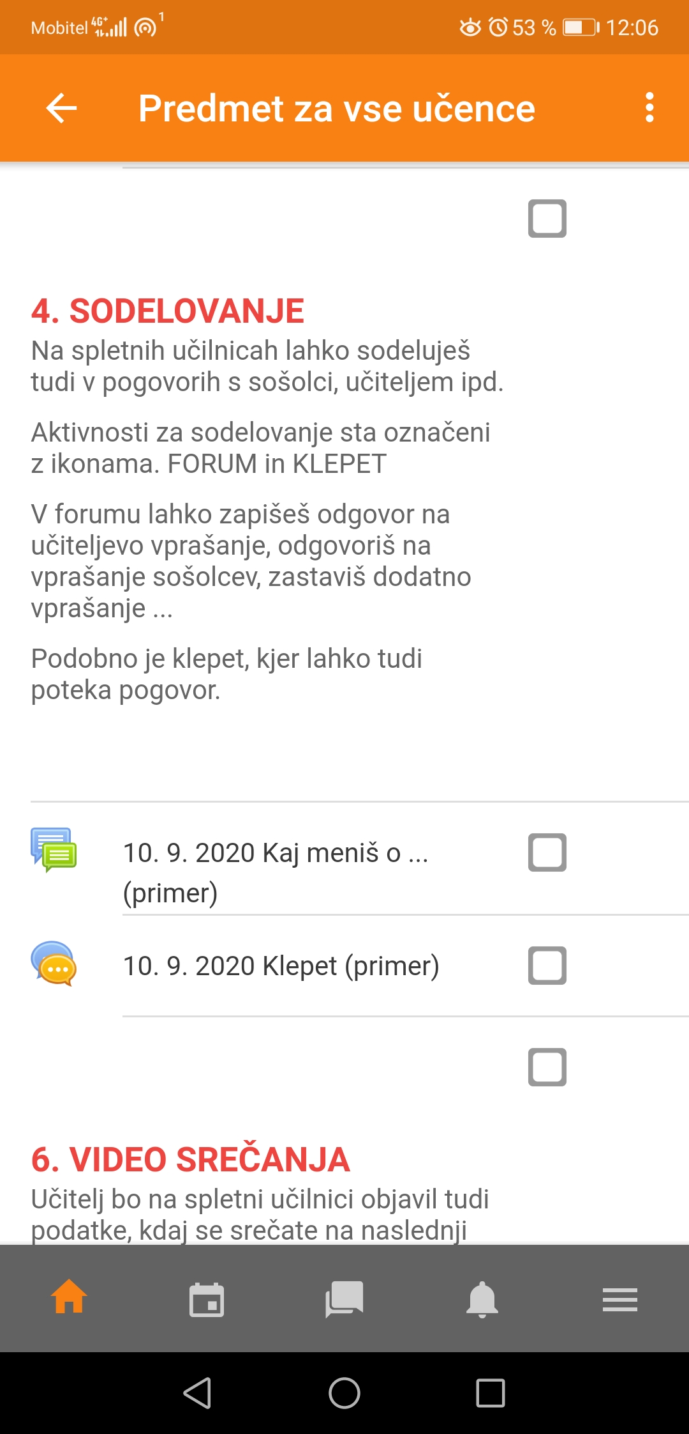
Klepet

Slide 41
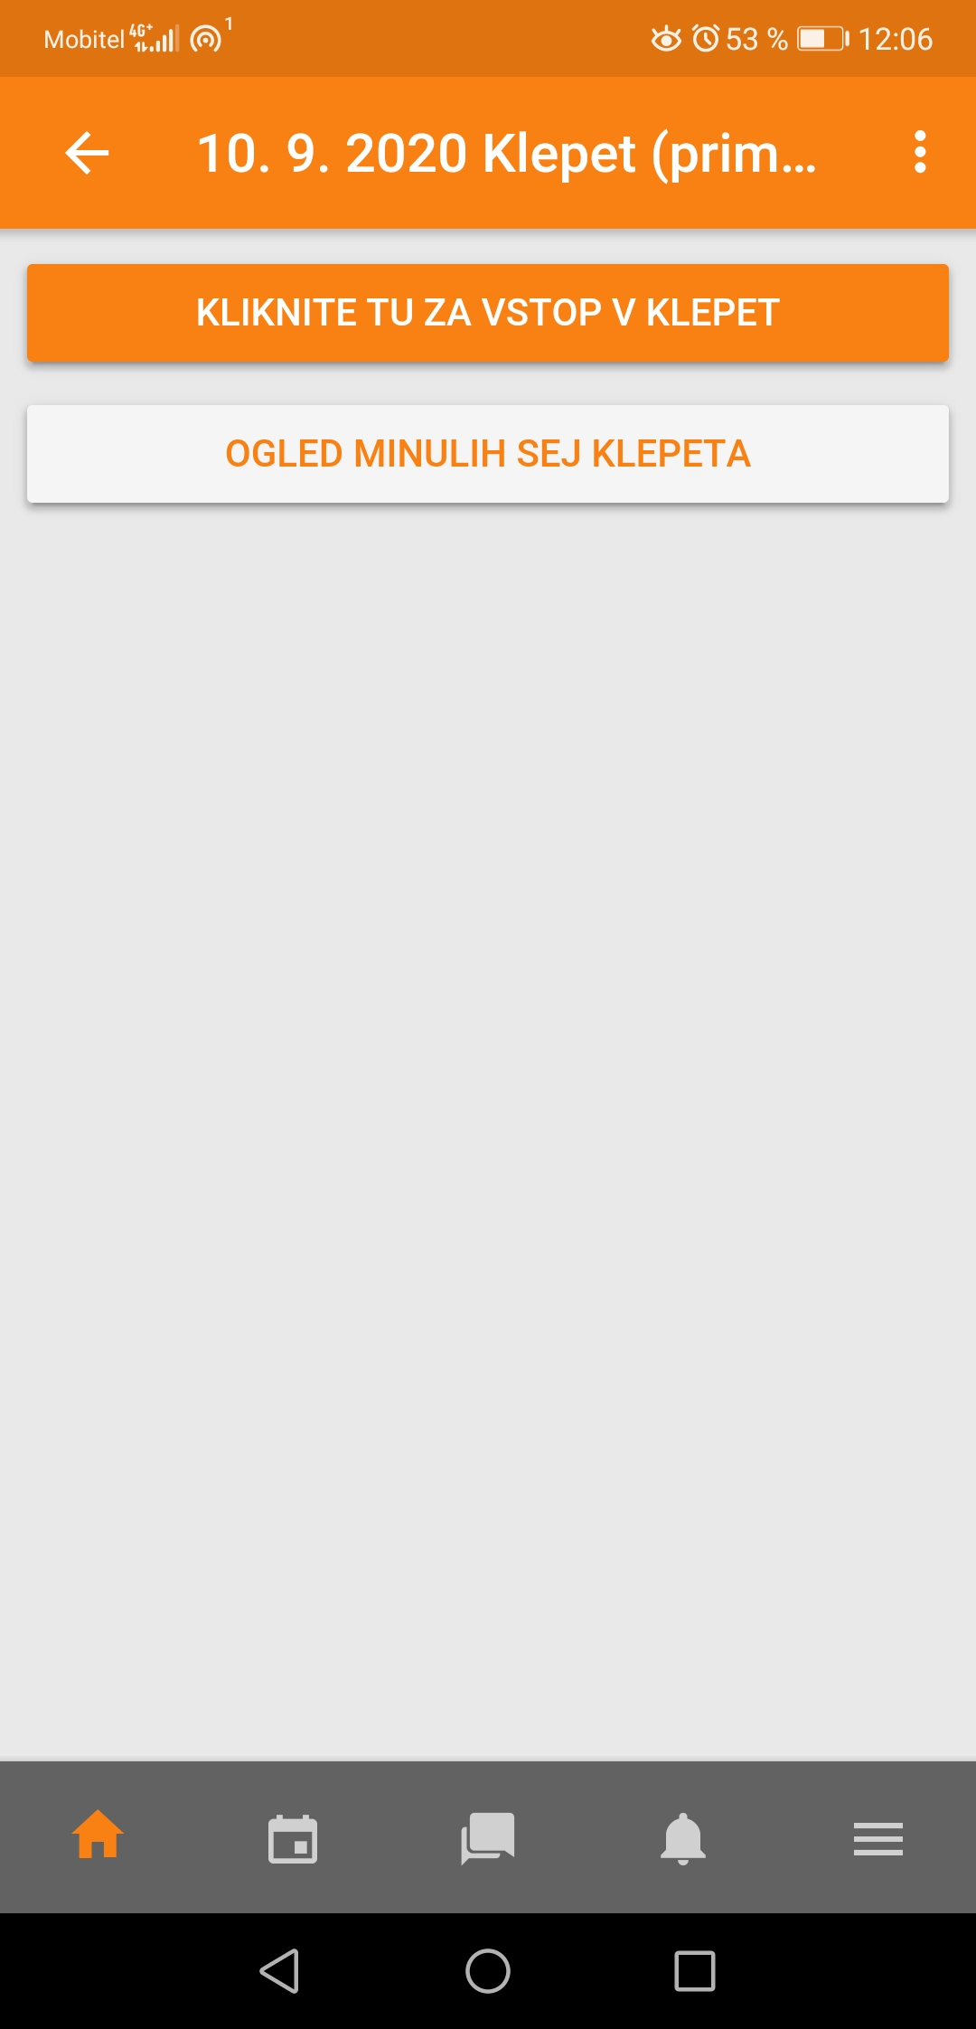
Klepet

Slide 42
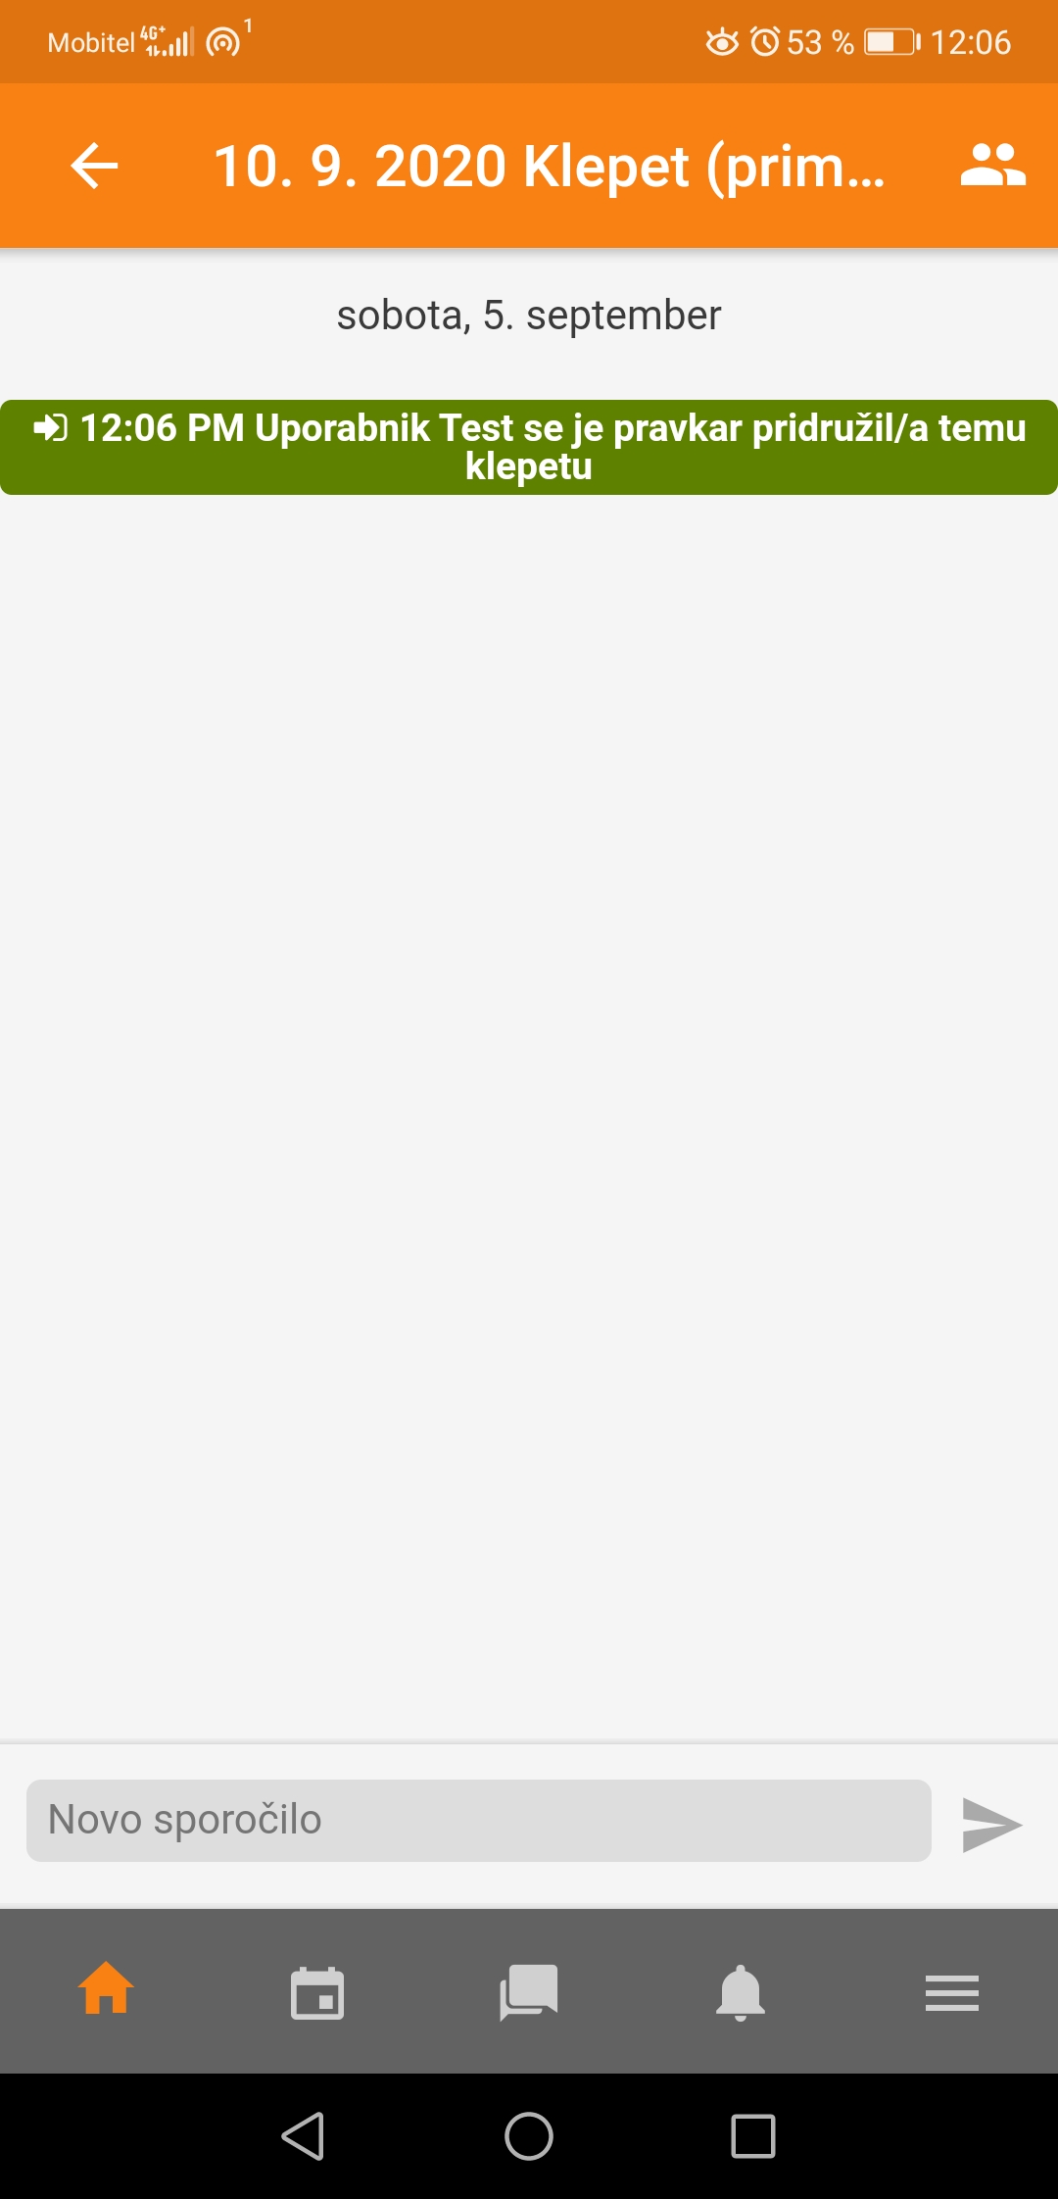
Klepet

Slide 43
Forum

Slide 44
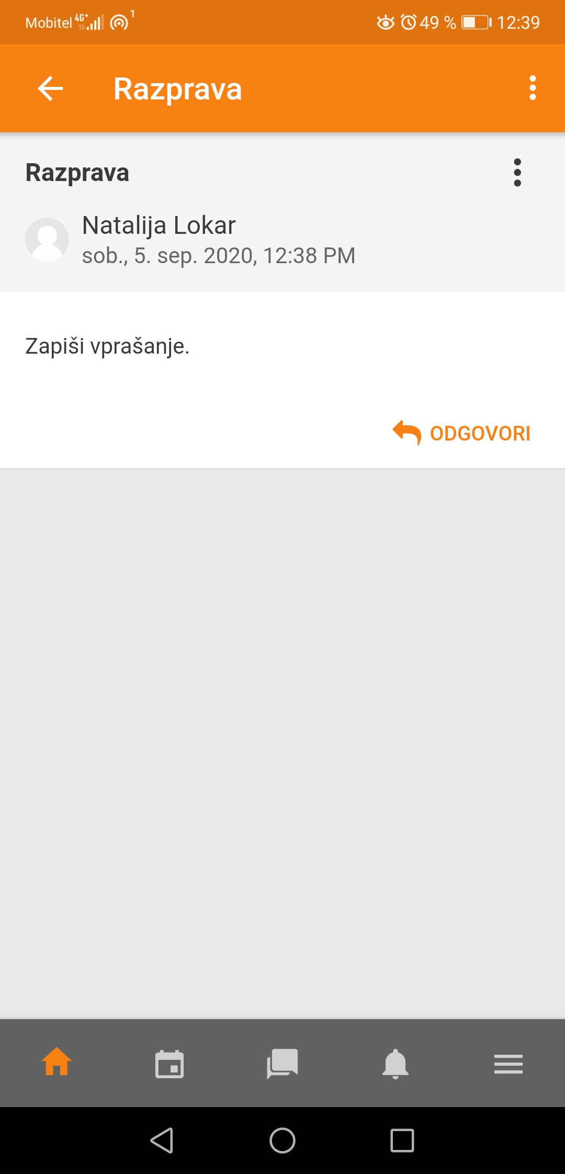
Forum

Slide 45
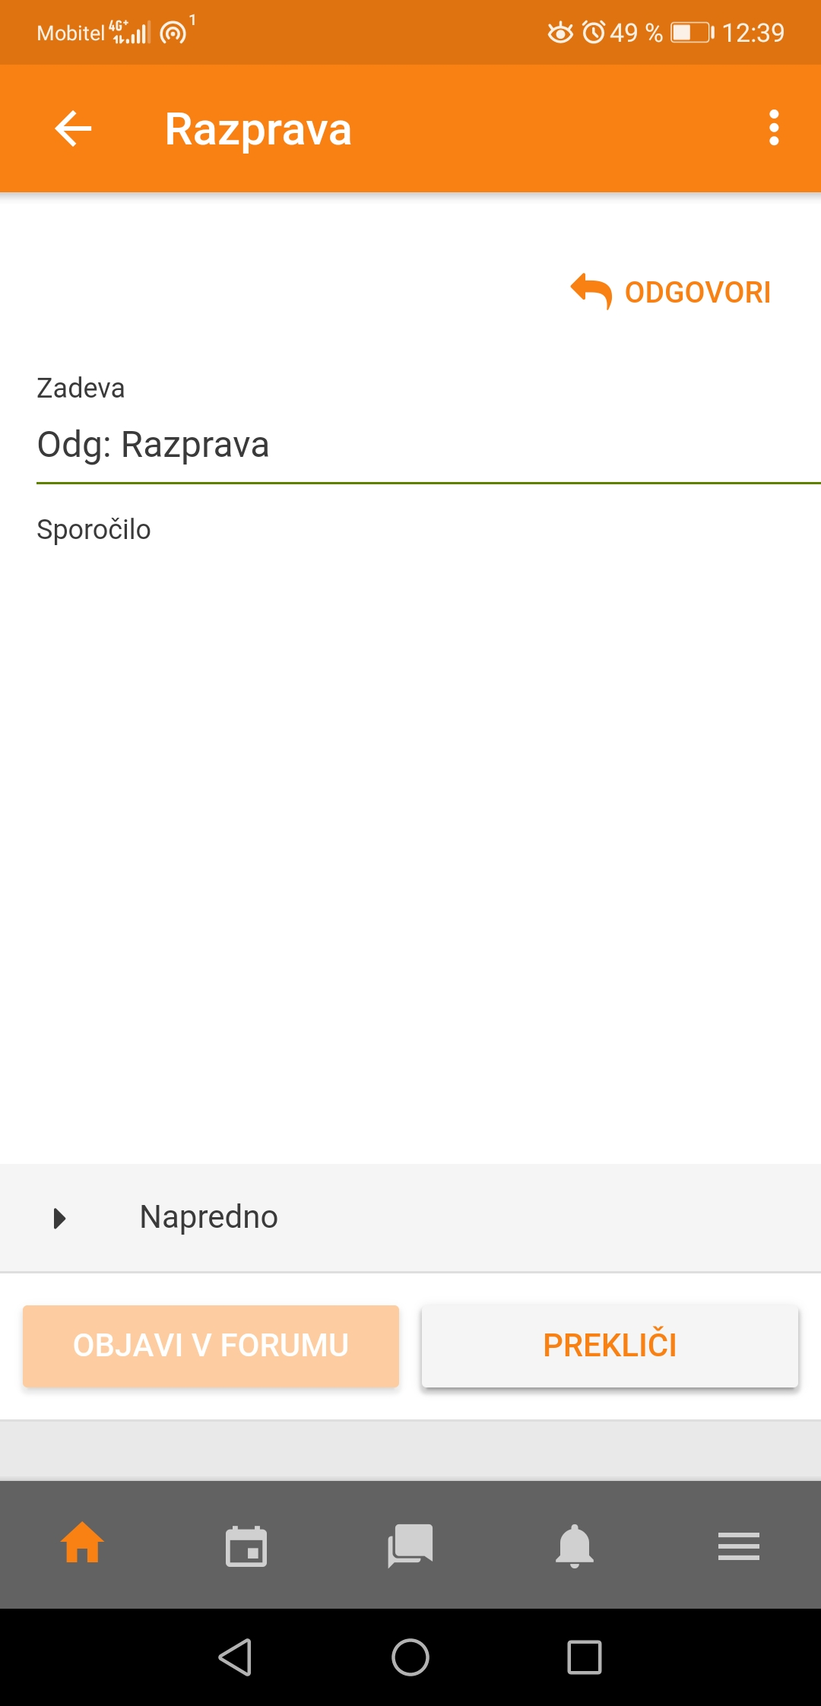
Forum

Slide 46
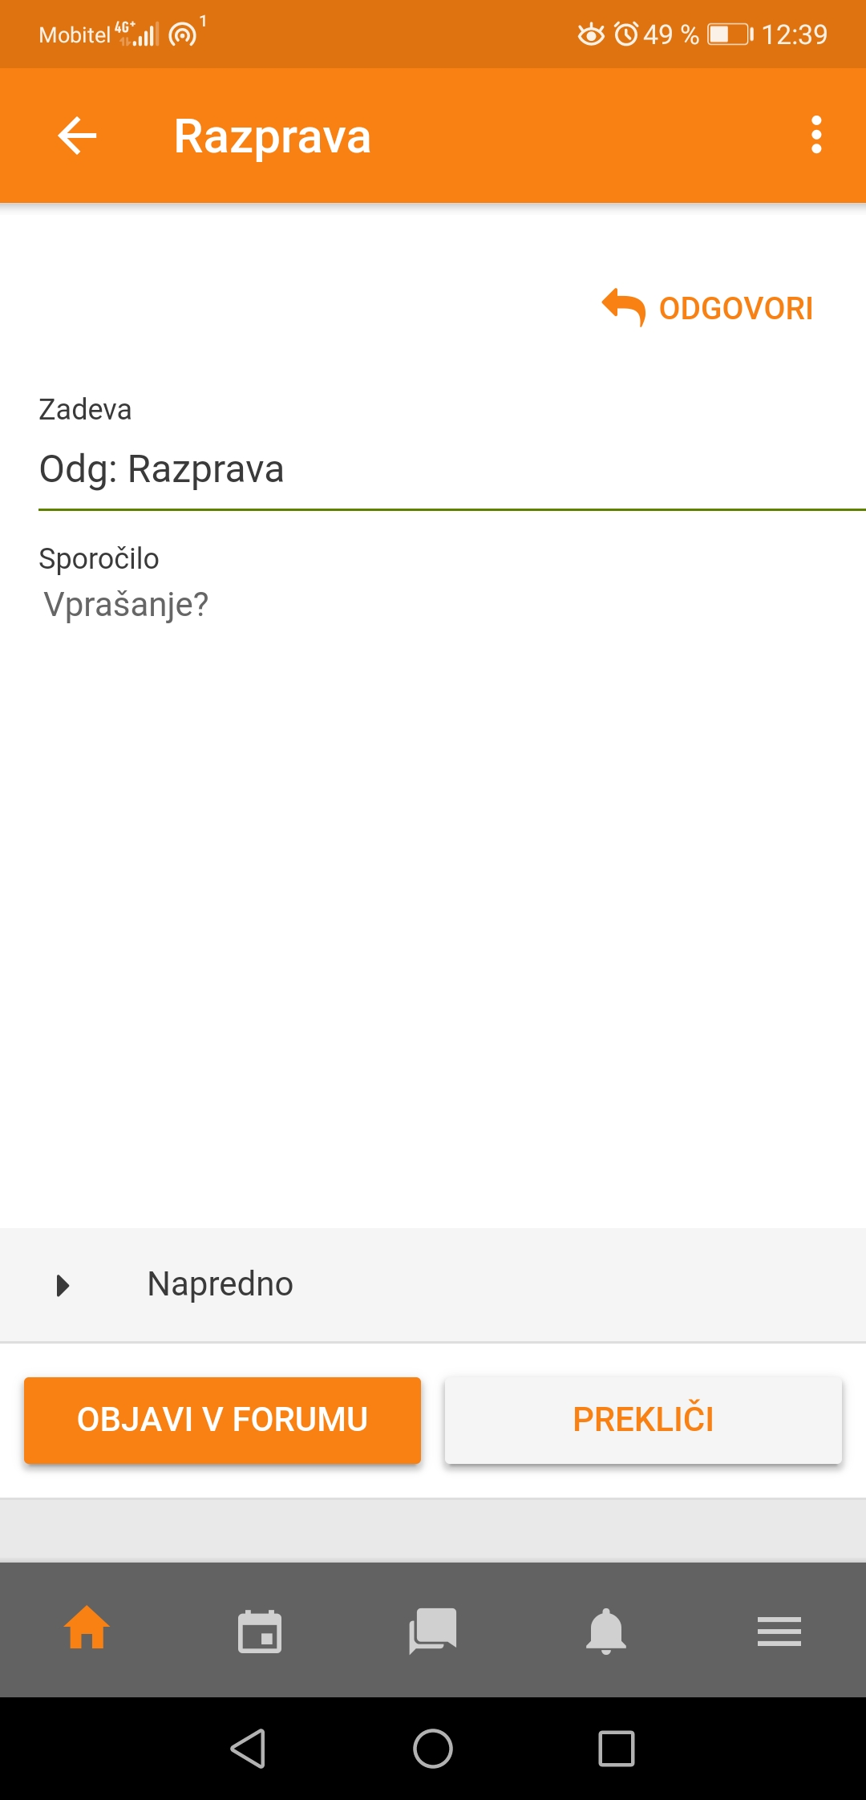
Forum

Slide 47
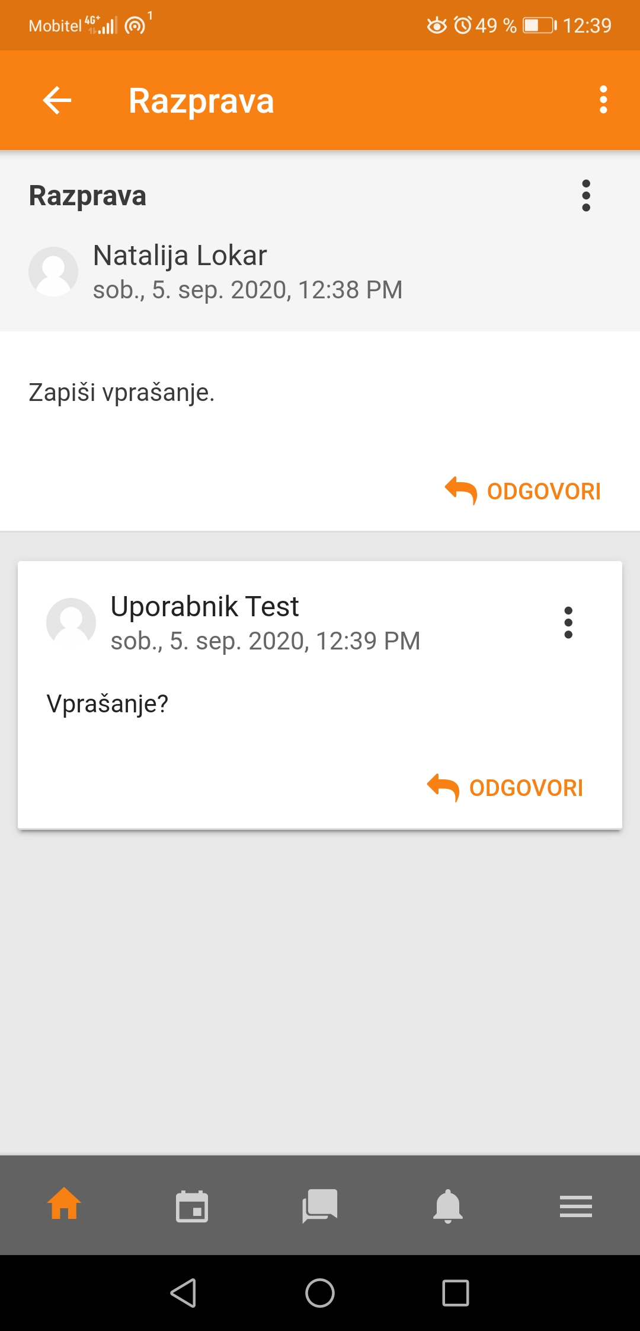
Forum

Slide 48
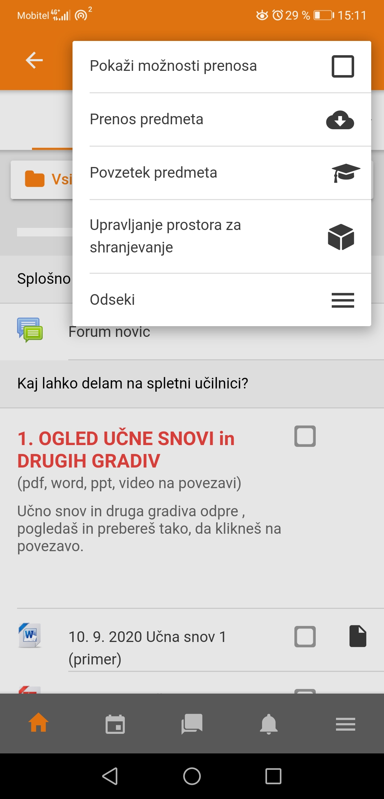
Prenos datotek na telefon

